Slide 1


热轧-酸轧-连退一体化排程建模与优化
导 师： 刘士新教授
姓 名： 刘孝青
学 号： 2300914
专 业： 控制科学与工程

Slide 2
选题背景及意义
Notes:
The chapter is the introduction.

Slide 3
选题背景及意义
项目背景
本研究以面向性能的多目标预测-反应式闭环调度方法研究（2021YFB3301203），国家重点研发计划/工业软件专项为背景，研究热轧-酸轧-连退一体化排程建模与优化问题。

Slide 4
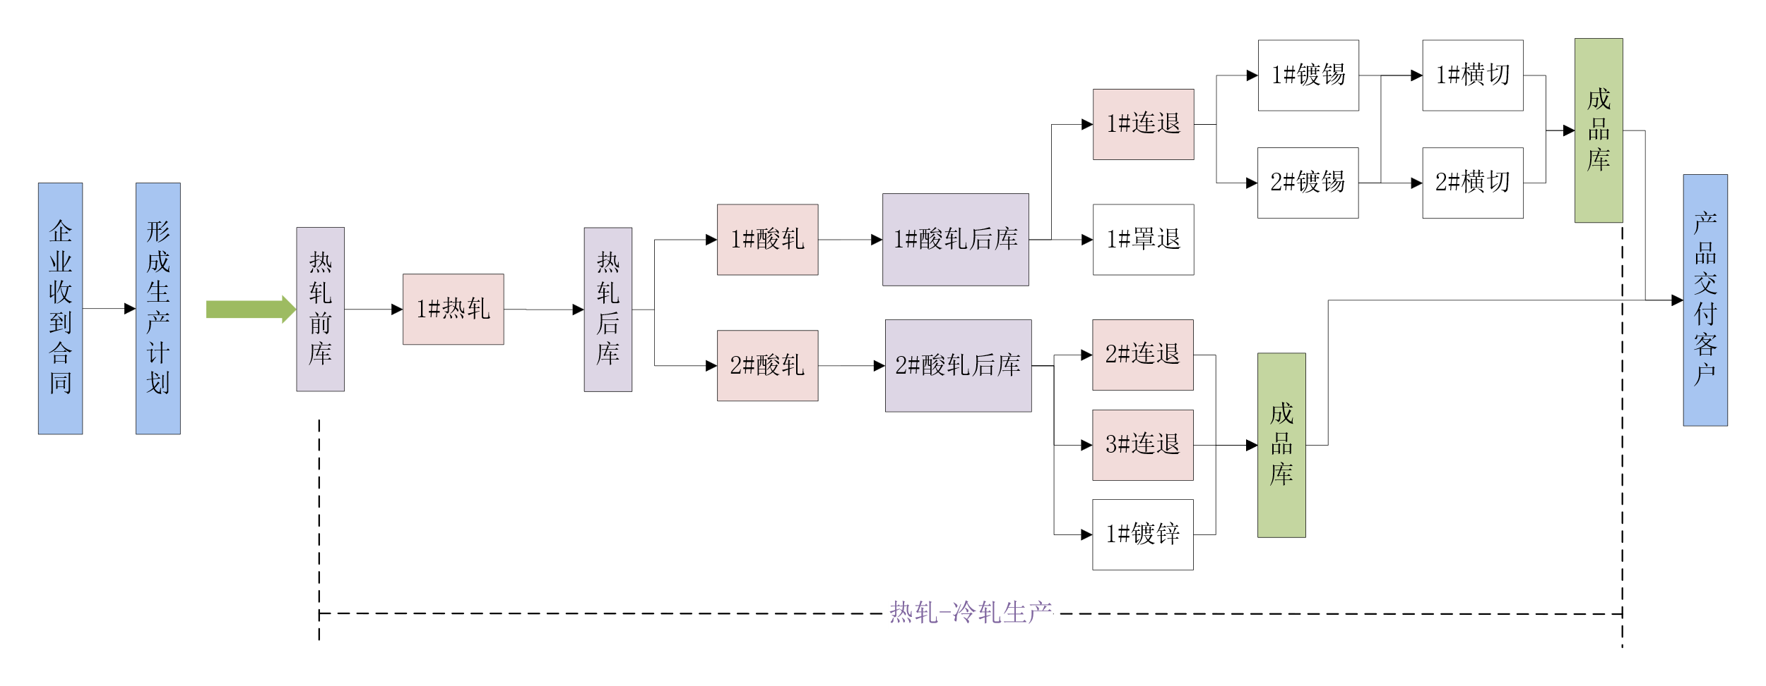
选题背景及意义
热轧-冷轧生产
热轧-冷轧生产是一个涉及多产线、多工序的复杂生产过程。

Slide 5
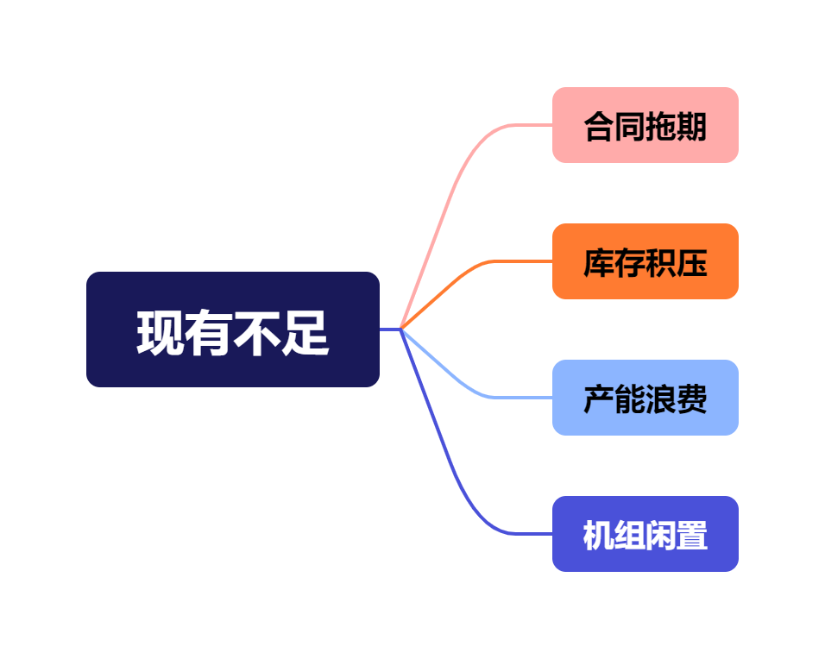
选题背景及意义
钢铁生产
为了应对日益激烈的市场竞争和多品种、小批量的客户需求，钢铁生产逐渐转变为以市场为导向，按合同组织生产，交货期要求更加准确。但目前企业生产计划依旧依靠计划员人工经验决策，面对众多约束和目标，难以短时间内形成可靠方案。

Slide 6
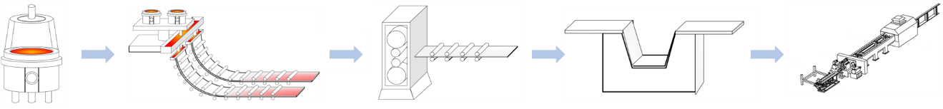
选题背景及意义
一体化生产
热轧-酸轧-连退一体化生产问题作为钢铁一体化生产中的部分环节，其调度优化的核心是：如何协调安排各个工序的生产计划。在同时满足各个工序内的约束条件下，如何保证前后工序在物流、时间上的密切衔接从而实现交货周期最短、在制品库存最少、能耗最低等优化目标 。
炼钢
连铸
热轧
酸轧
连退

Slide 7
研究内容
Notes:
The chapter is the introduction.

Slide 8
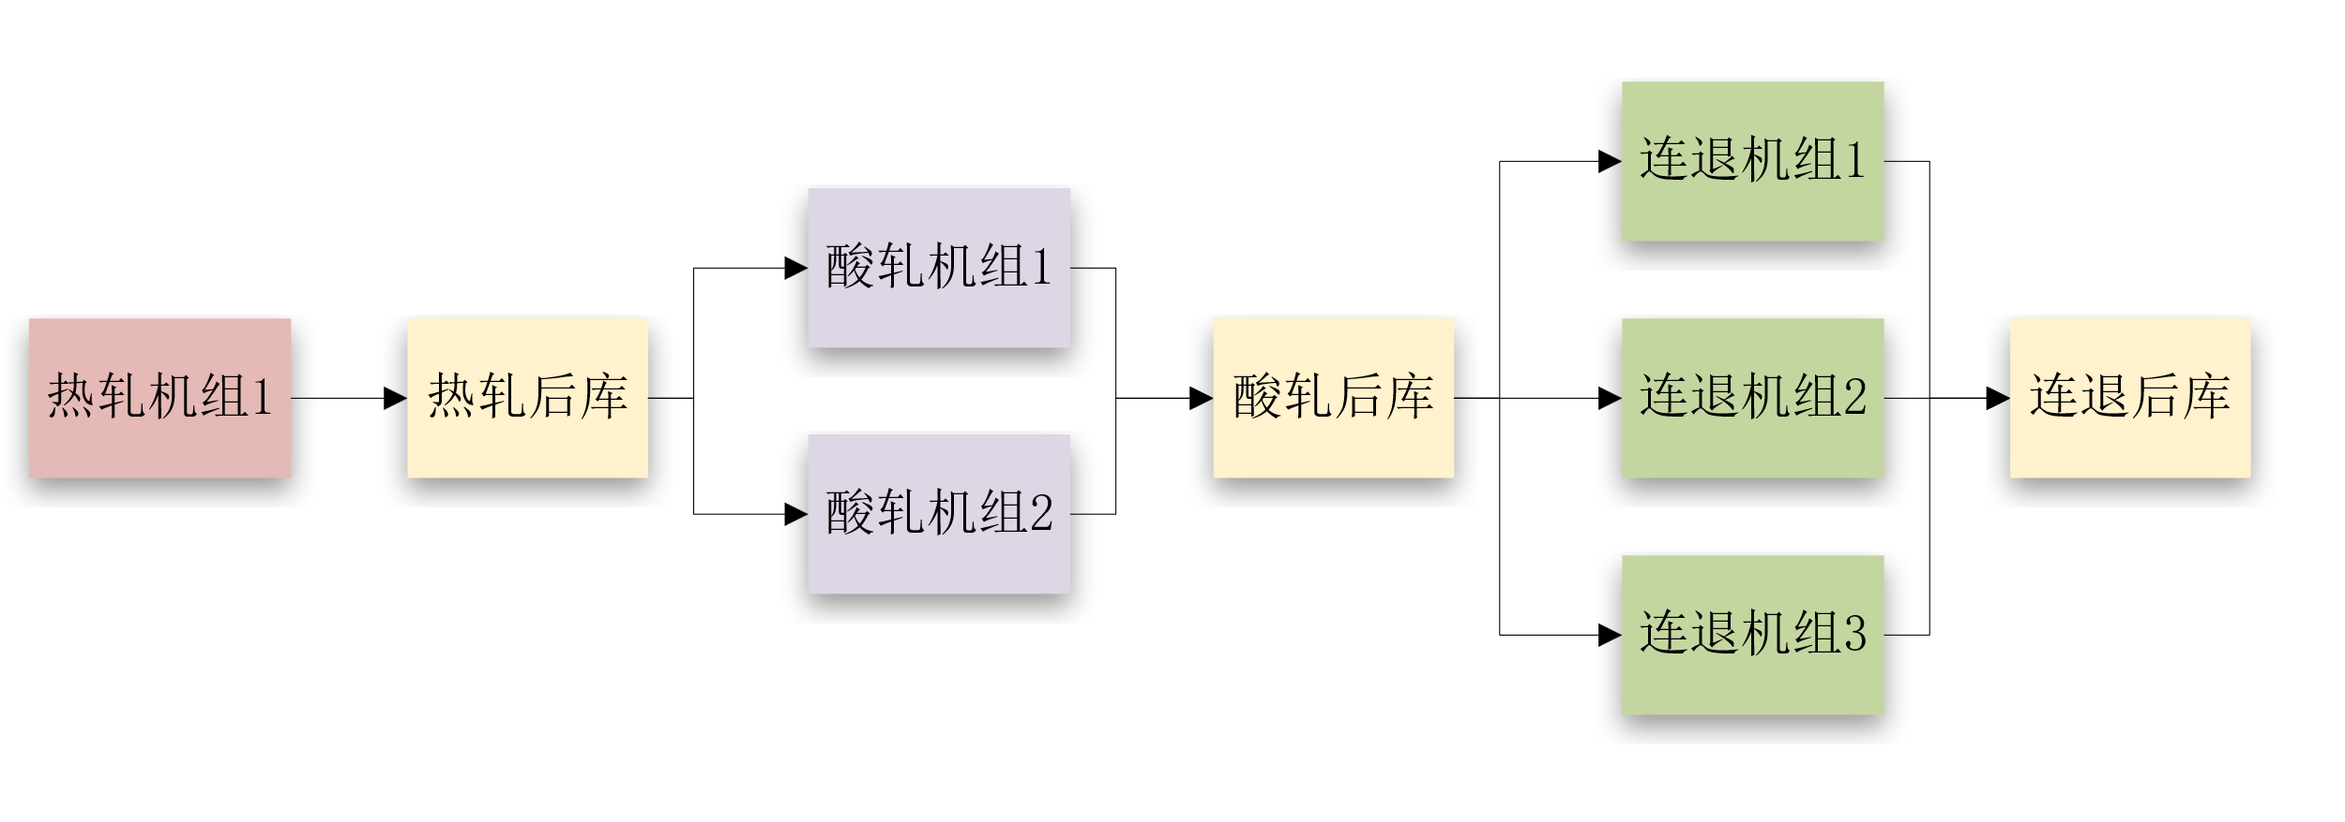
研究内容
研究对象
以某钢厂中的热轧-酸轧-连退三道工序为研究对象，完成一体化合同计划的编制

Slide 9
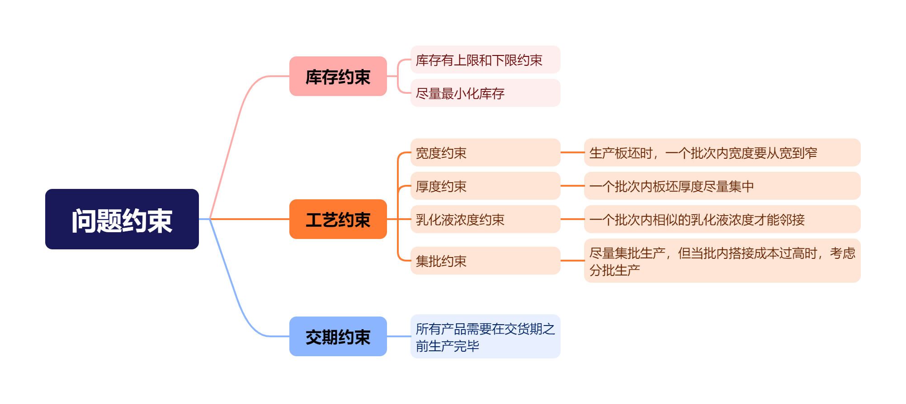
研究内容
问题约束
优化目标
提高合同兑现率、降低生产成本、降低在制品库存率

Slide 10
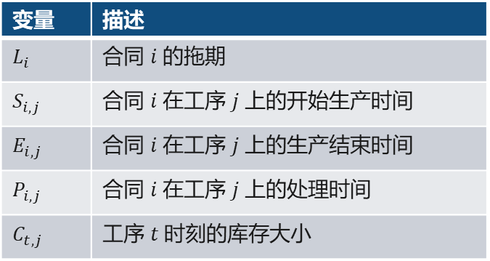
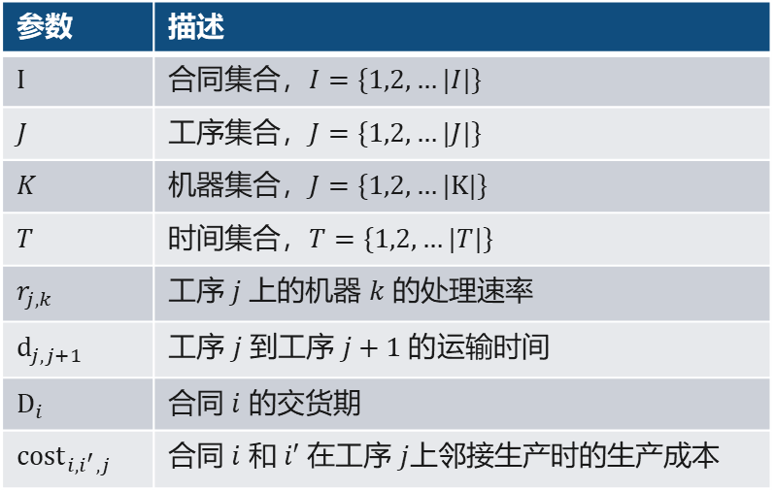
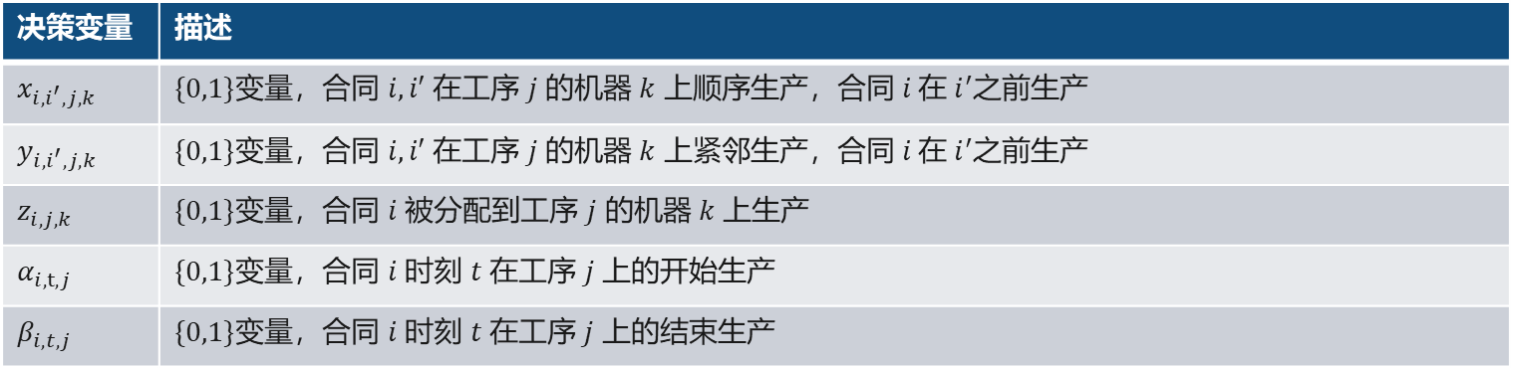
研究内容
数学模型
参数 | 描述
$$I$$ | 合同集合，$I=\{1,2,…|I|\}$
$$J$$ | 工序集合，$J=\{1,2,…|J|\}$
$$K$$ | 机器集合，$J=\{1,2,…|K|\}$
$$T$$ | 时间集合，$T=\{1,2,…|T|\}$
$$r_{j,k}$$ | 工序$j$ 上的机器 $k 的$处理速率
$$d_{j,j+1}$$ | 工序 $j$ 到工序 $j+1 的$运输时间
$$D_{i}$$ | 合同$i$ 的交货期
$${cost}_{{i,i}^{′},j}$$ | 合同$i$ 和 $i′$ 在工序 $j$上邻接生产时的生产成本
变量 | 描述
$$L_{i}$$ | 合同 $i$ 的拖期
$$S_{i,j}$$ | 合同 $i$ 在工序 $j$ 上的开始生产时间
$$E_{i,j}$$ | 合同 $i$ 在工序 $j$ 上的生产结束时间
$$P_{i,j}$$ | 合同 $i$ 在工序 $j$ 上的处理时间
$$C_{t,j}$$ | 工序 $t$时刻的库存大小
决策变量 | 描述
$$x_{i,i^{′},j,k}$$ | $\{0,1\}变量$，合同 $i, i′$ 在工序 $j$ 的机器$k$ 上顺序生产，$合同 i 在{ i}^{′}之前生产$
$$y_{i,i^{′},j,k}$$ | $\{0,1\}变量$，合同 $i, i′$ 在工序 $j$ 的机器$k$ 上紧邻生产，$合同 i 在{ i}^{′}之前生产$
$$z_{i,j,k}$$ | $\{0,1\}变量$，合同 $i$ 被分配到工序 $j$ 的机器$k$ 上生产
$$α_{i,t,j}$$ | $\{0,1\}变量$，合同 $i$ 时刻 $t$ 在工序 $j$ 上的开始生产
$$β_{i,t,j}$$ | $\{0,1\}变量$，合同 $i$ 时刻 $t$在工序 $j$ 上的结束生产

Slide 11
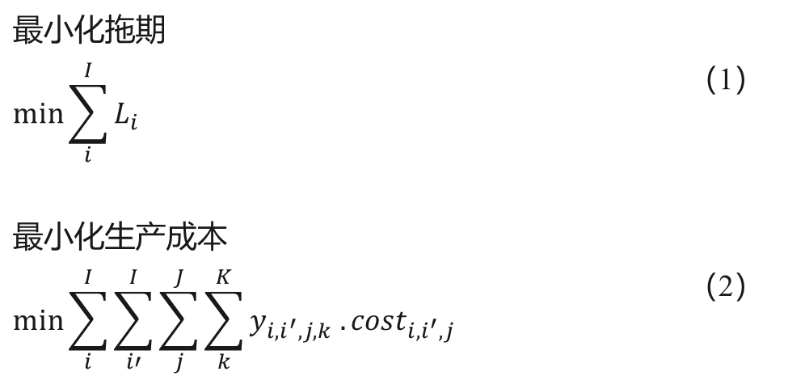
研究内容
数学模型
- 目标函数
最小化拖期
$$\min{\sum_{i}^{I}{L_{i}}}$$ | （1）
最小化生产成本
$$\min{\sum_{i}^{I}{\sum_{i′}^{I}{\sum_{j}^{J}{\sum_{k}^{K}{y_{i,i^{′},j,k} .{cost}_{i,i^{′},j}}}}}}$$ | （2）

Slide 12
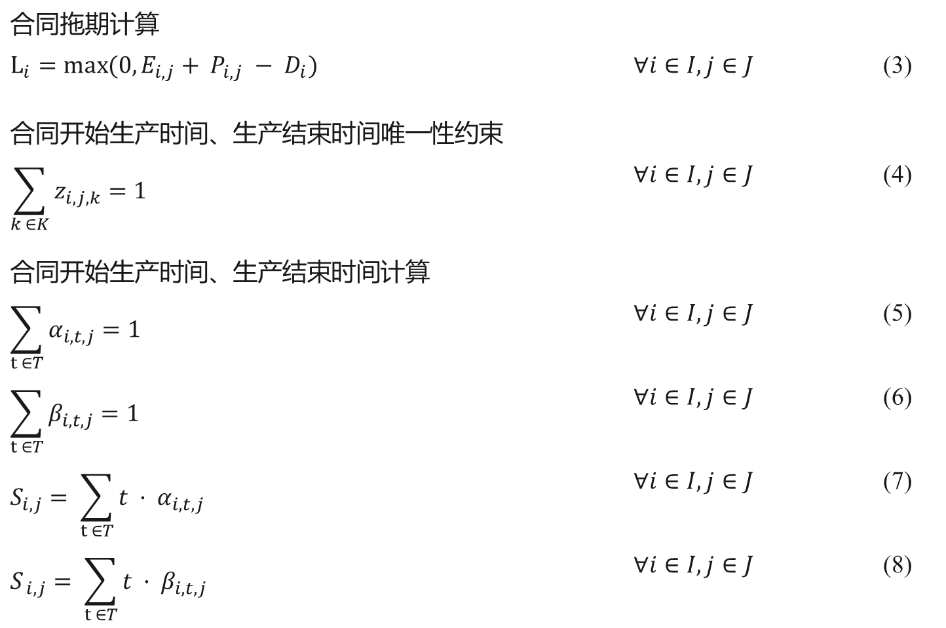
研究内容
数学模型
- 约束条件
合同拖期计算
$$L_{i}=\max{(0, E_{i,j}+ P_{i,j} − D_{i})}$$ | $$∀i∈I,j∈J$$ | (3)
合同开始生产时间、生产结束时间唯一性约束
$$\sum_{k ∈K}{z_{i,j,k}=1}$$ | $$∀i∈I,j∈J$$ | (4)
合同开始生产时间、生产结束时间计算
$$\sum_{t ∈T}{α_{i,t,j}=1 }$$ | $$∀i∈I,j∈J$$ | (5)
$$\sum_{t ∈T}{β_{i,t,j}=1}$$ | $$∀i∈I,j∈J$$ | (6)
$$S_{i,j}= \sum_{t ∈T}{t · α_{i,t,j}}$$ | $$∀i∈I,j∈J$$ | (7)
$$S_{ i,j}= \sum_{t ∈T}{t · β_{i,t,j}}$$ | $$∀i∈I,j∈J$$ | (8)

Slide 13
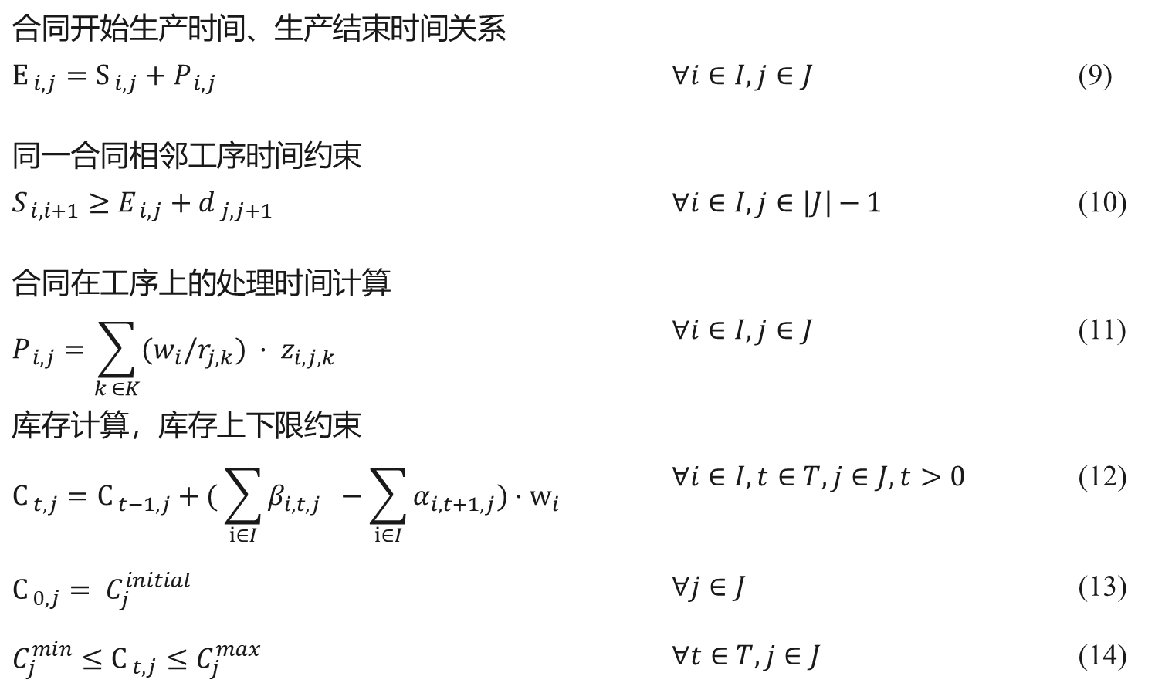
研究内容
数学模型
- 约束条件
合同开始生产时间、生产结束时间关系
$$E_{ i,j}=S_{ i,j}+P_{ i,j}$$ | $$∀i∈I,j∈J$$ | (9)
同一合同相邻工序时间约束
$$S_{ i,i+1}≥E_{ i,j}+d_{ j,j+1}$$ | $$∀i∈I,j∈\left|J\right|−1$$ | (10)
合同在工序上的处理时间计算
$$P_{ i,j}=\sum_{k ∈K}{(w_{i}/r_{j,k}) · z_{i,j,k}}$$ | $$∀i∈I,j∈J$$ | (11)
库存计算，库存上下限约束
$$C_{ t,j}=C_{ t−1,j}+( \sum_{i∈I}{β_{i,t,j} } −\sum_{i∈I}{α_{i,t+1,j}})·w_{i}$$ | $$∀i∈I,t∈T,j∈J, t>0$$ | (12)
$$C_{ 0,j}= C_{j}^{initial}$$ | $$∀j∈J$$ | (13)
$${C_{j}^{min}≤C}_{ t,j}≤C_{j}^{max}$$ | $$∀t∈T,j∈J$$ | (14)

Slide 14
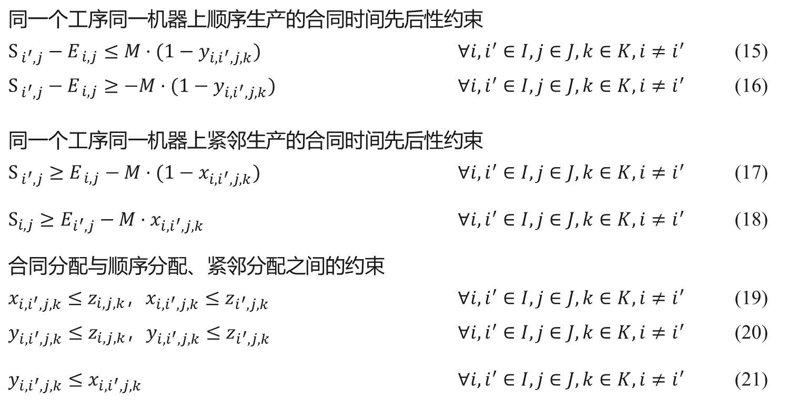
研究内容
数学模型
- 约束条件
同一个工序同一机器上顺序生产的合同时间先后性约束
$$S_{ i^{′},j}−E_{ i,j}≤M·(1−y_{i, i^{′},j,k})$$ | $$∀i,i^{′}∈I,j∈J, k∈K,i≠i^{′}$$ | (15)
$$S_{ i^{′},j}−E_{ i,j}≥−M·(1−y_{i, i^{′},j,k})$$ | $$∀i,i^{′}∈I,j∈J, k∈K,i≠i^{′}$$ | (16)
同一个工序同一机器上紧邻生产的合同时间先后性约束
$$S_{ i^{′},j}≥E_{ i,j}−M·(1−x_{i, i^{′},j,k})$$ | $$∀i,i^{′}∈I,j∈J, k∈K,i≠i^{′}$$ | (17)
$$S_{i,j}≥E_{i^{′},j}−M·x_{i, i^{′},j,k}$$ | $$∀i,i^{′}∈I,j∈J, k∈K,i≠i^{′}$$ | (18)
合同分配与顺序分配、紧邻分配之间的约束
$x_{i, i^{′},j,k}≤z_{i,j,k}$，$x_{i, i^{′},j,k}≤z_{i^{′},j,k}$ | $$∀i,i^{′}∈I,j∈J, k∈K,i≠i^{′}$$ | (19)
$y_{i, i^{′},j,k}≤z_{i,j,k}$，$y_{i, i^{′},j,k}≤z_{i^{′},j,k}$ | $$∀i,i^{′}∈I,j∈J, k∈K,i≠i^{′}$$ | (20)
$$y_{i, i^{′},j,k}≤x_{i,i^{′},j,k}$$ | $$∀i,i^{′}∈I,j∈J, k∈K,i≠i^{′}$$ | (21)

Slide 15
研究方法

Slide 16
研究方法
算法设计 – 启发式
逆序启发式（按需调度+local search）
根据合同优先级关系，从最下游的产线（连退）开始逆向规划，确定其最晚的合理开始时间，然后向前追溯到酸轧和热轧，确保上游产线生产的物料能在下游需要时“及时”到达。
在不违反时间约束情况下，在相邻机器上做局部搜索，优化搭接成本。

Slide 17
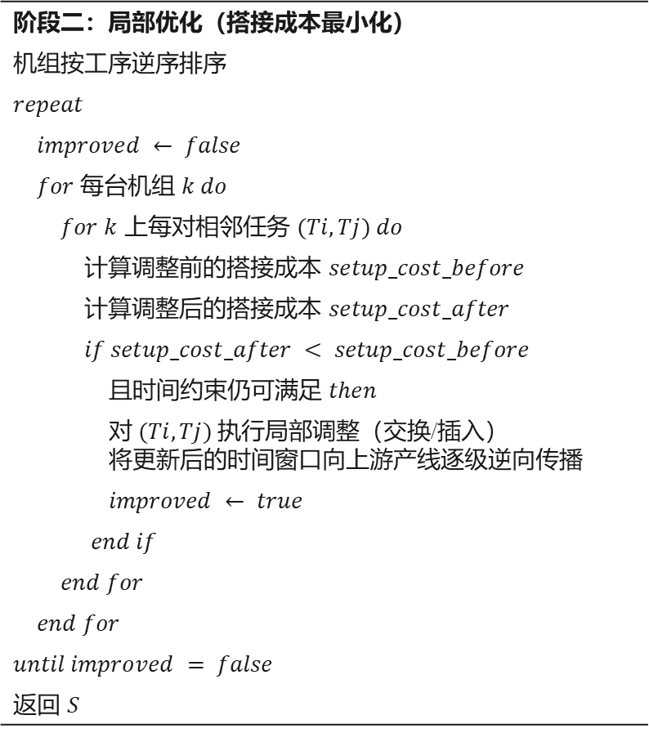
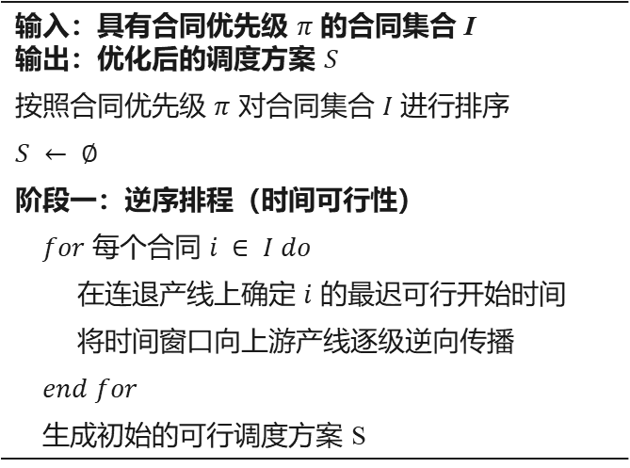
研究方法
算法设计 – 启发式
阶段二：局部优化（搭接成本最小化）
机组按工序逆序排序
$$repeat$$
$improved ← false$
$for$ 每台机组 $k do$
$for k$ 上每对相邻任务 $(Ti, Tj) do$
计算调整前的搭接成本 $setup_cost_before$
计算调整后的搭接成本 $setup_cost_after$
$if setup_cost_after < setup_cost_before$
且时间约束仍可满足 $then$
对 $(Ti, Tj)$执行局部调整（交换/插入） 将更新后的时间窗口向上游产线逐级逆向传播
$improved ← true$
$end if$
$end for$
$end for$
$$until improved = false$$
返回 $S$
输入：具有合同优先级 $π$ 的合同集合 I 输出：优化后的调度方案 $S$
按照合同优先级 $π$ 对合同集合 $I$ 进行排序
$$S ← ∅$$
阶段一：逆序排程（时间可行性）
$for$ 每个合同 $i ∈ I do$
在连退产线上确定 $i$ 的最迟可行开始时间
将时间窗口向上游产线逐级逆向传播
$end for$
生成初始的可行调度方案 S

Slide 18
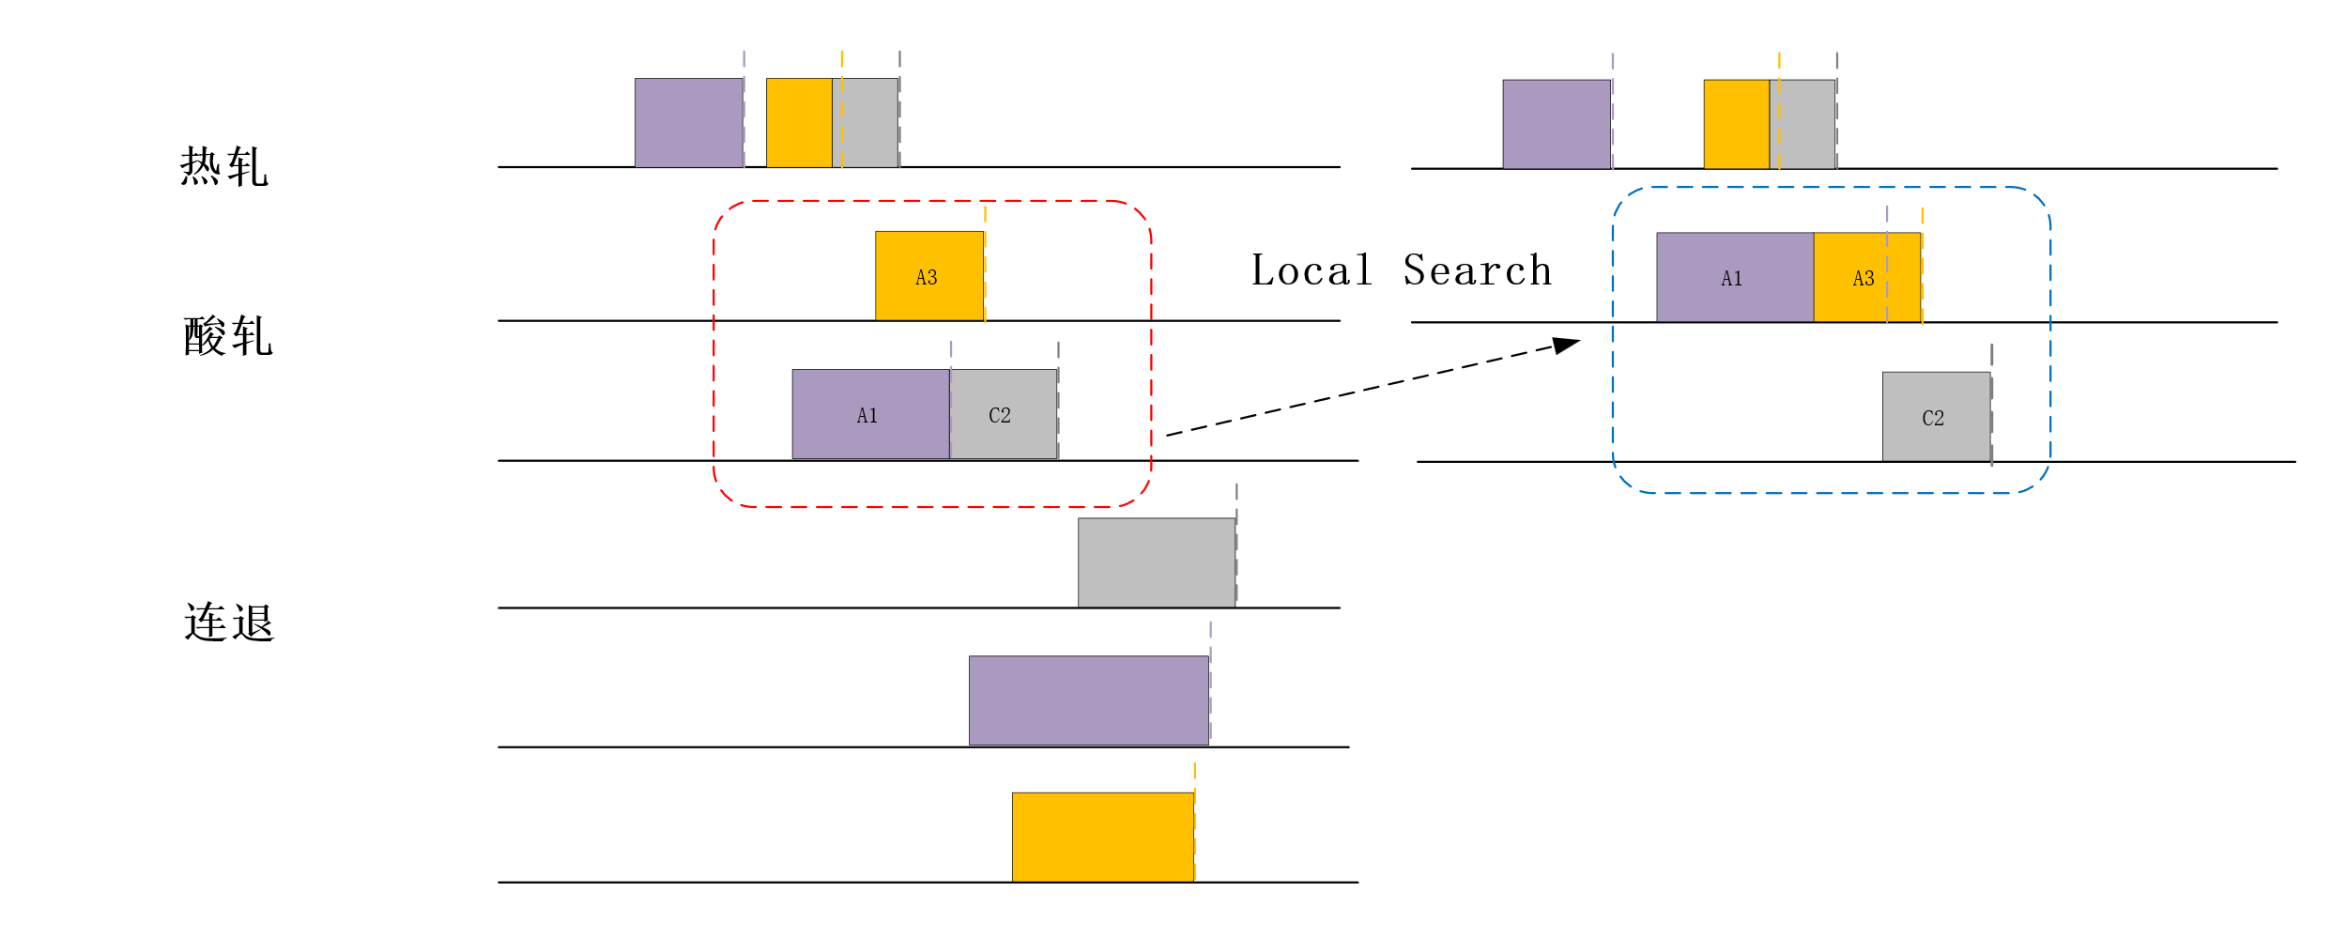
研究方法
算法设计 – 启发式

Slide 19
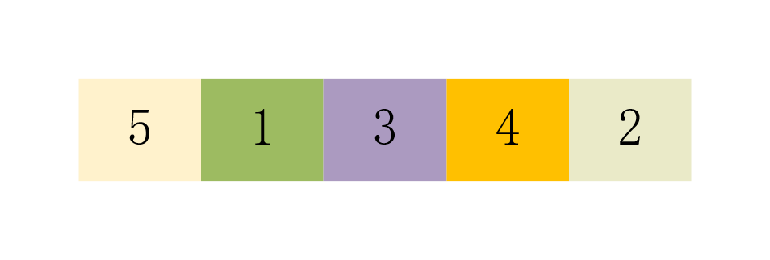
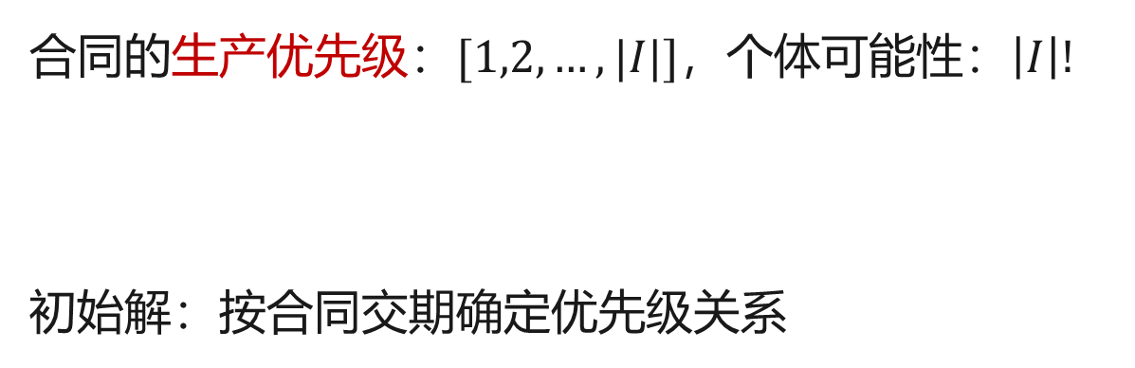
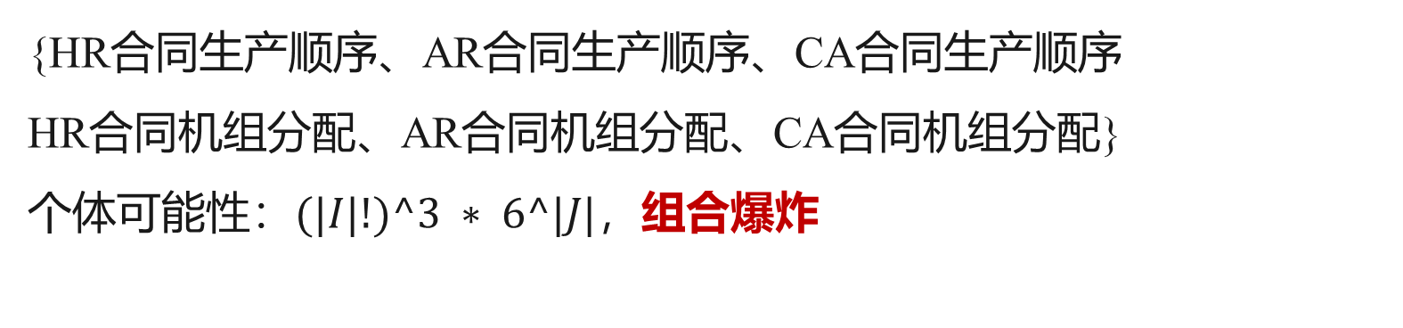
研究方法
算法设计 – 遗传算法
染色体设计1
{HR合同生产顺序、AR合同生产顺序、CA合同生产顺序
HR合同机组分配、AR合同机组分配、CA合同机组分配}
个体可能性：$(|I|!)^3 ∗ 6^|J|$，组合爆炸
染色体设计2
合同的生产优先级：$[1,2,…,|I|]$，个体可能性：$\left|I\right|!$
初始解：按合同交期确定优先级关系

Slide 20
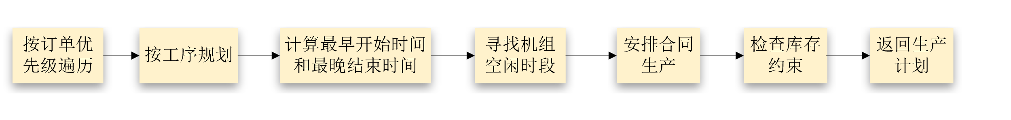
研究方法
算法设计 – 遗传算法
解码 -- 合同计划生成
正序启发式
从热轧开始正向调度，根据合同优先级关系，在当前工序有空闲机器时将当前合同分配到该机器上生产

Slide 21
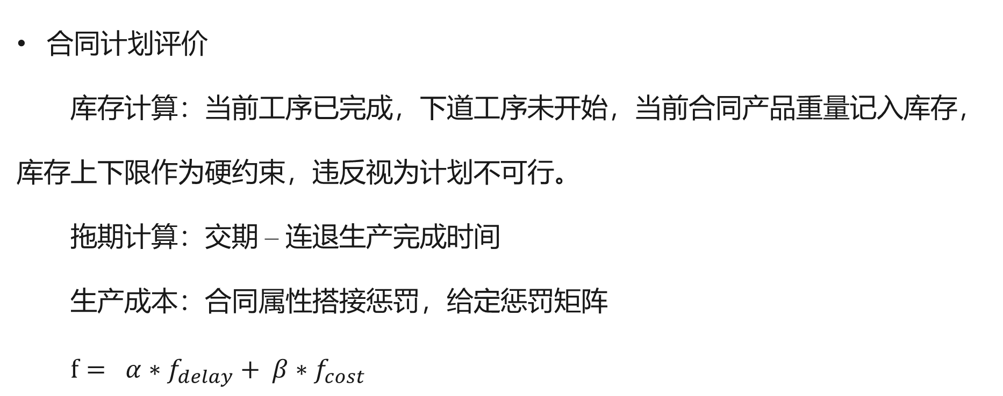
研究方法
算法设计 – 遗传算法
合同计划评价
库存计算：当前工序已完成，下道工序未开始，当前合同产品重量记入库存，库存上下限作为硬约束，违反视为计划不可行。
拖期计算：交期 – 连退生产完成时间
生产成本：合同属性搭接惩罚，给定惩罚矩阵
$f= α∗f_{delay}+ {β∗f}_{cost}$

Slide 22
研究方法
结果对比
案例 | 逆向启发式+局部搜索 |  | 遗传算法+正向启发式
合同数 | 总拖期/小时 | 总生产成本 | 总拖期/小时 | 总生产成本
10 | 0 | 2403 | 25.92 | 405.3
20 | 0 | 3766.5 | 52.16 | 2249.7
40 | 0 | 6567.2 | 73.39 | 4528.0
60 | 0 | 9454.4 | 89.12 | 6625.2
100 | 0 | 15162 | 120.54 | 9937.5

Slide 23
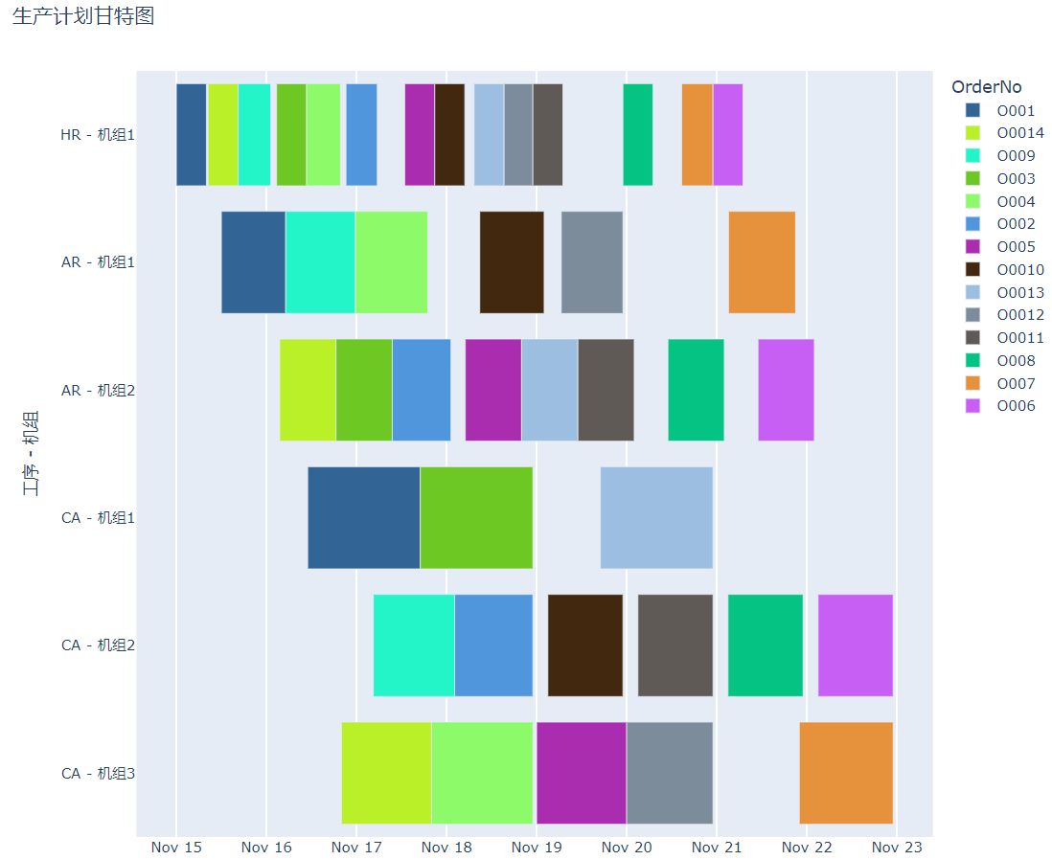
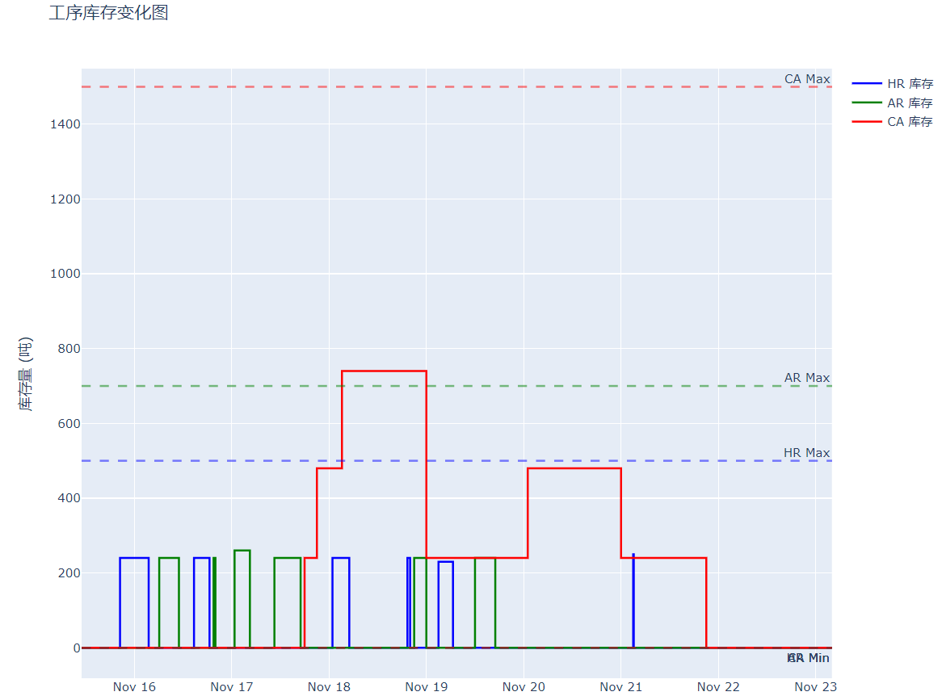
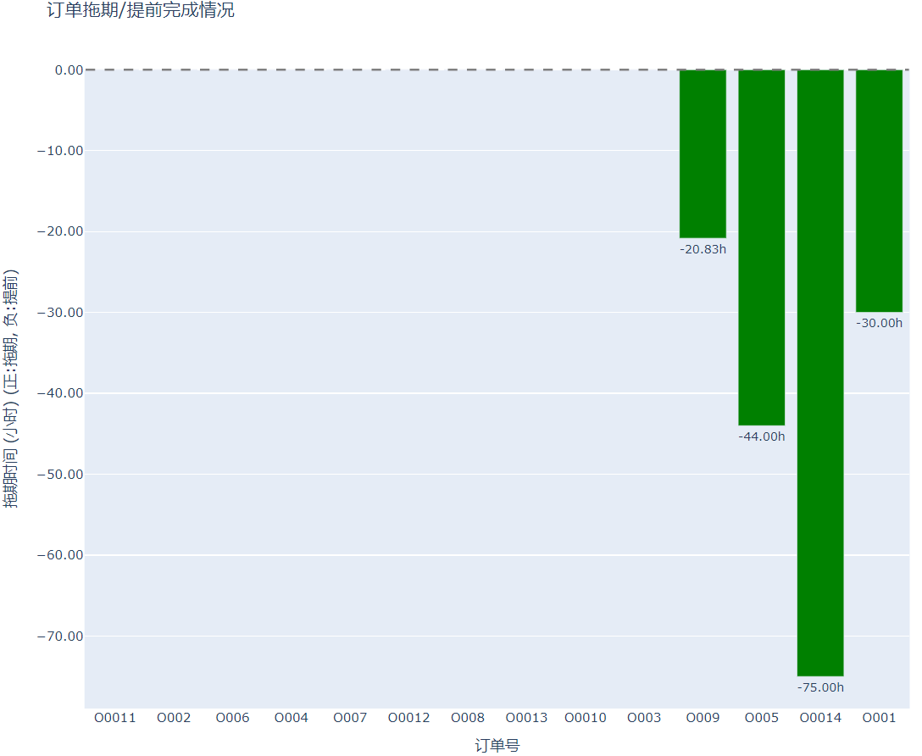
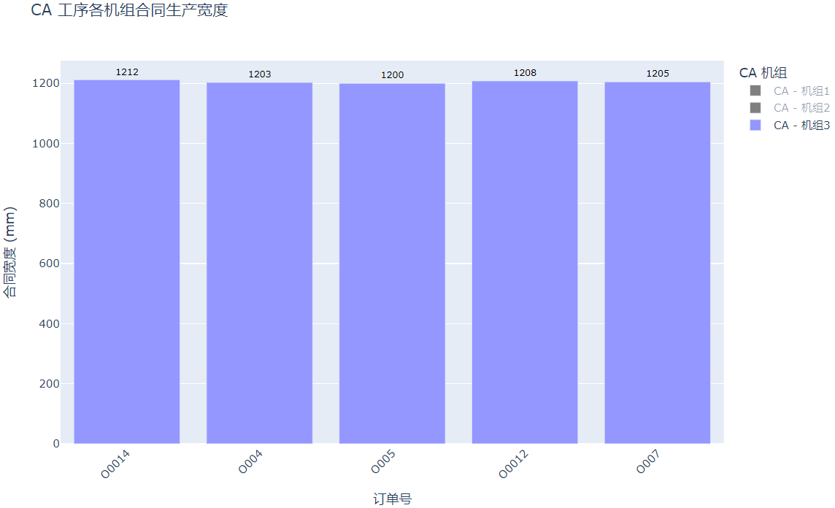
逆序

Slide 24
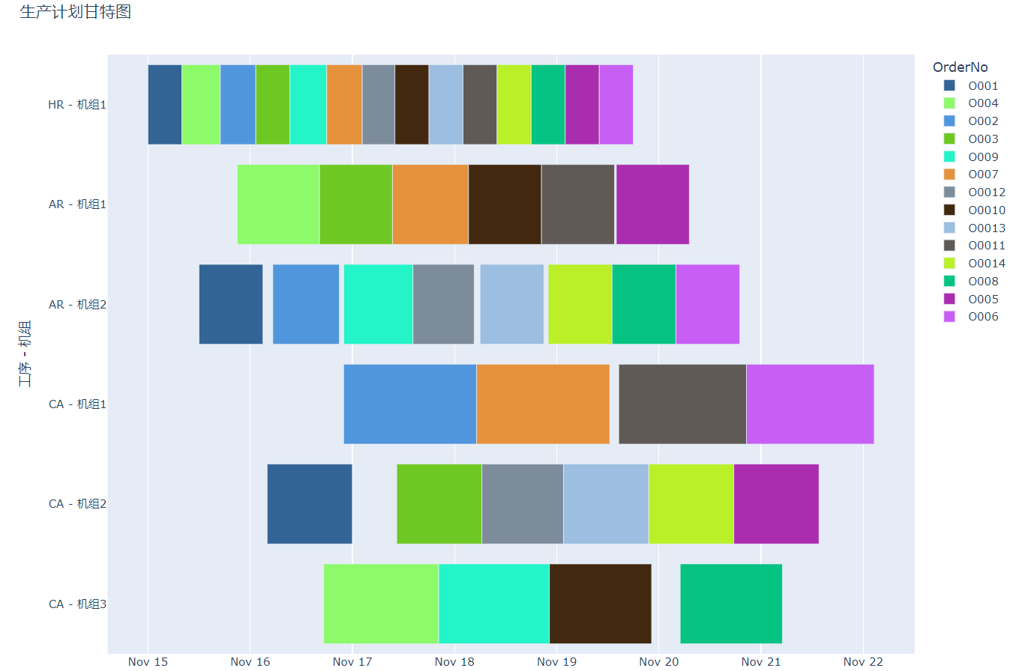
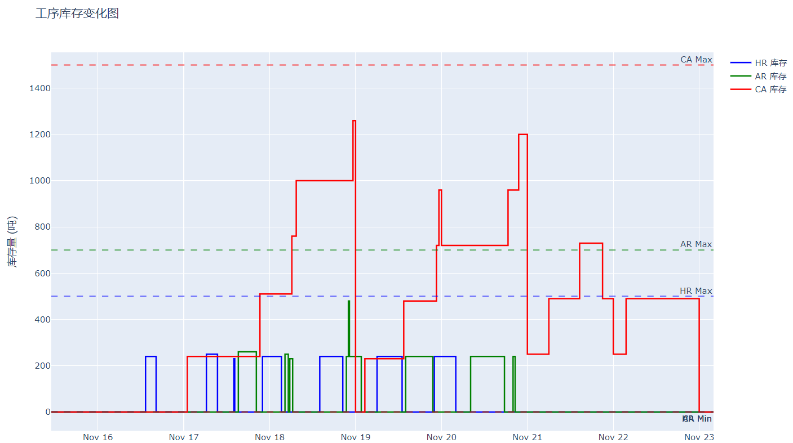
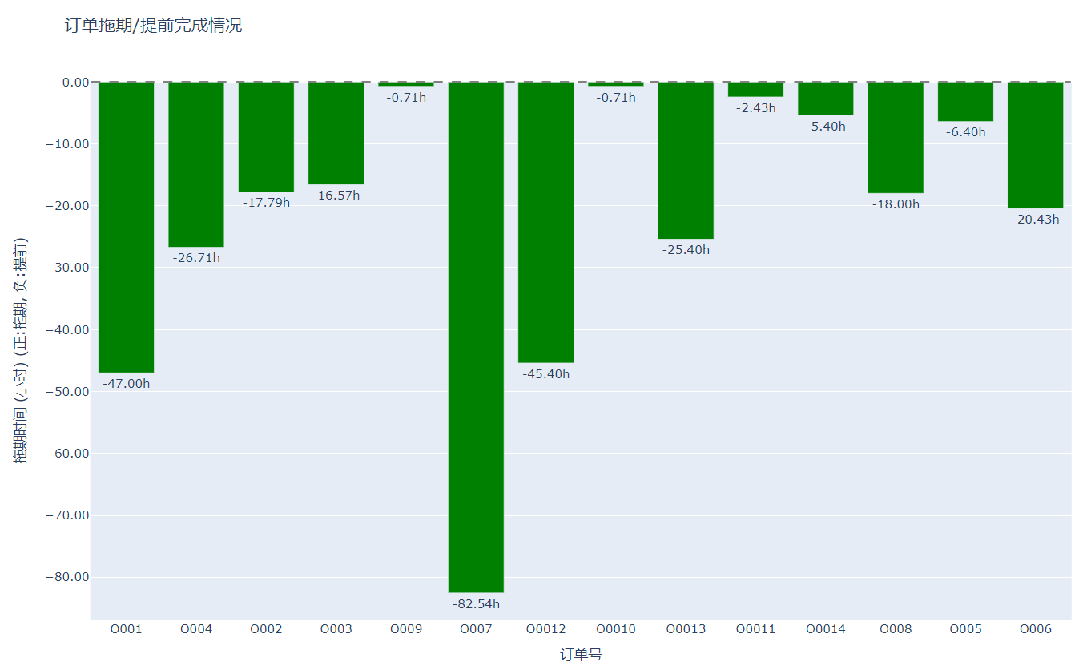
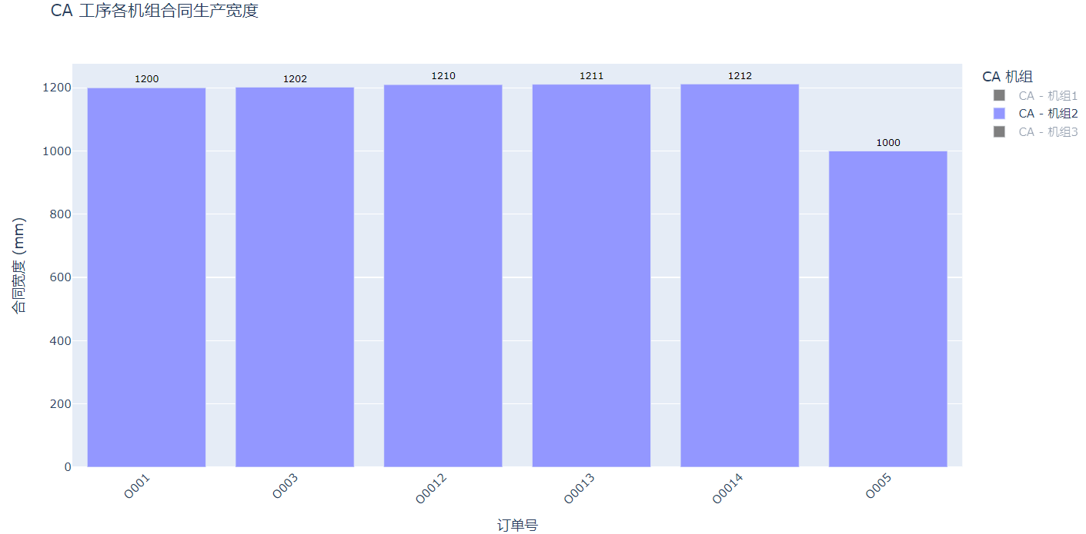
正序
交期

Slide 25
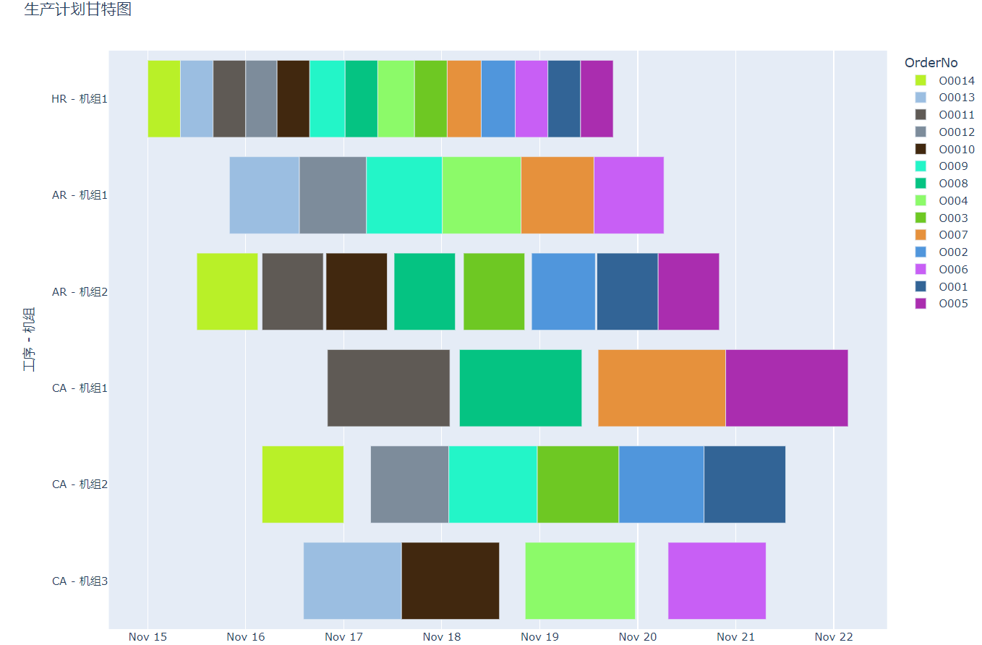
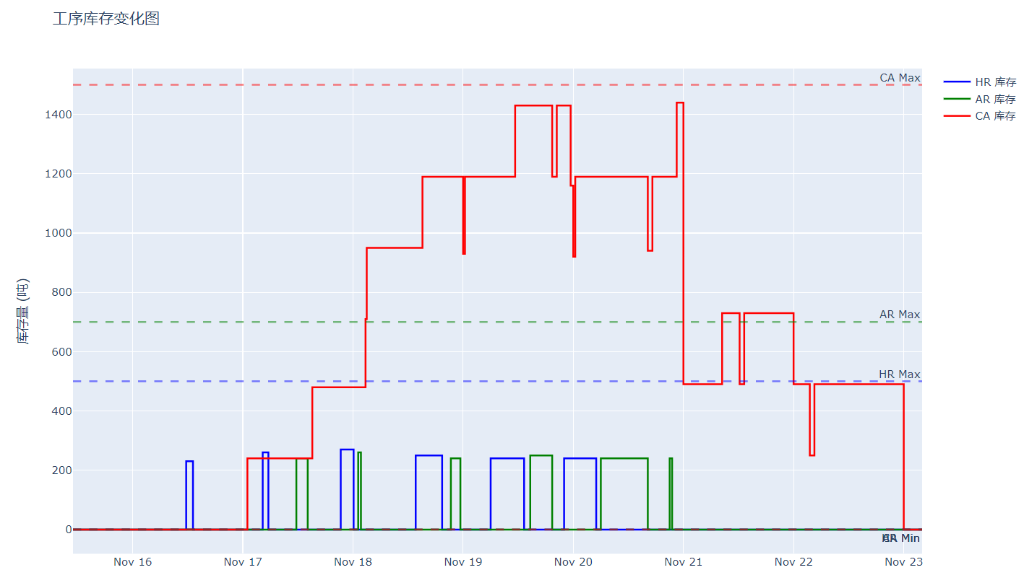
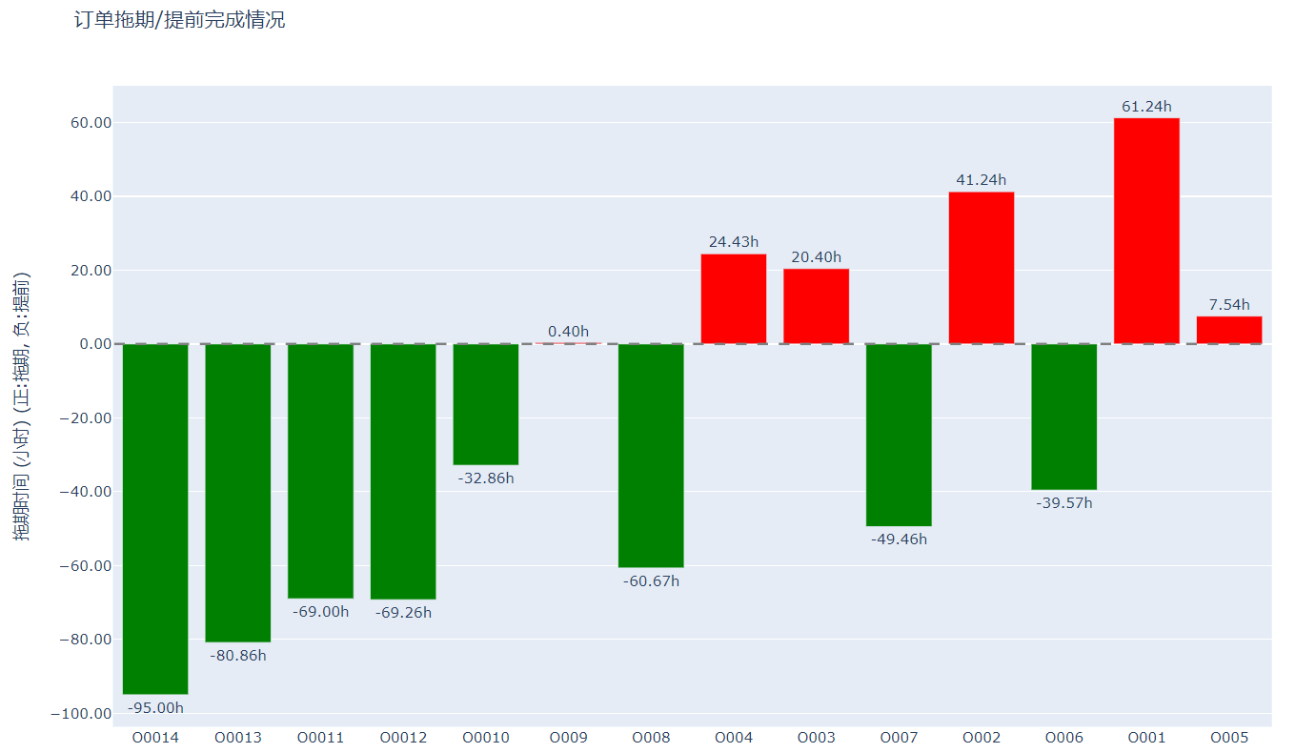
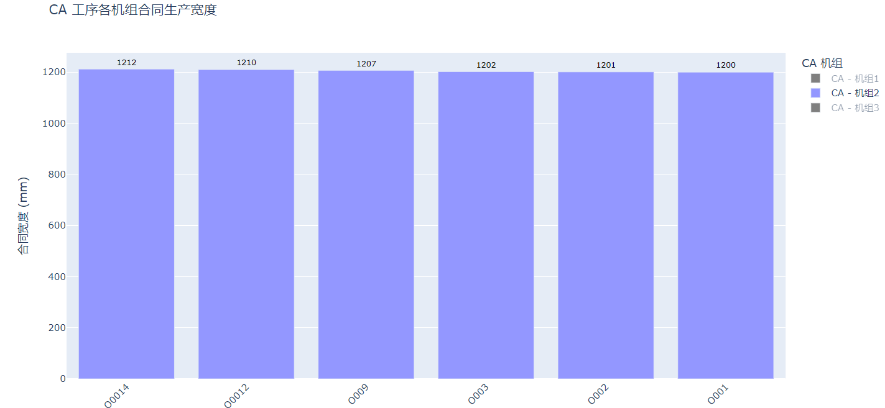
正序
生产成本

Slide 26
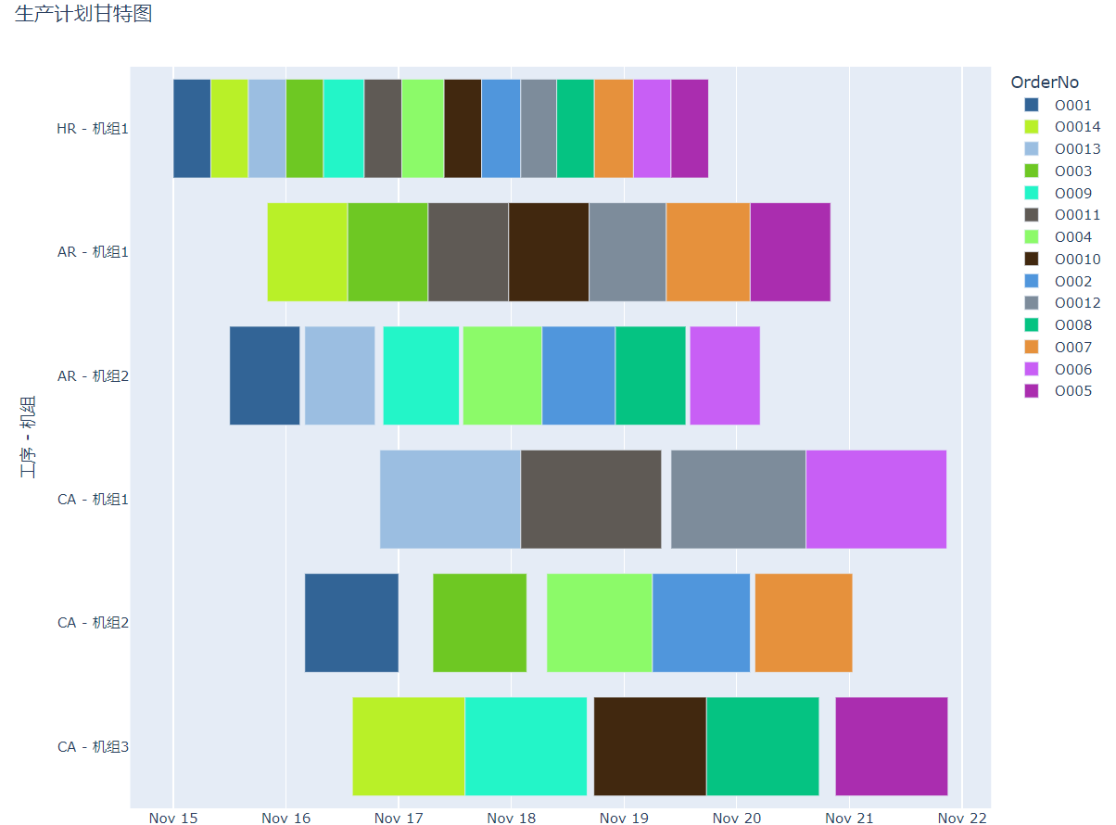
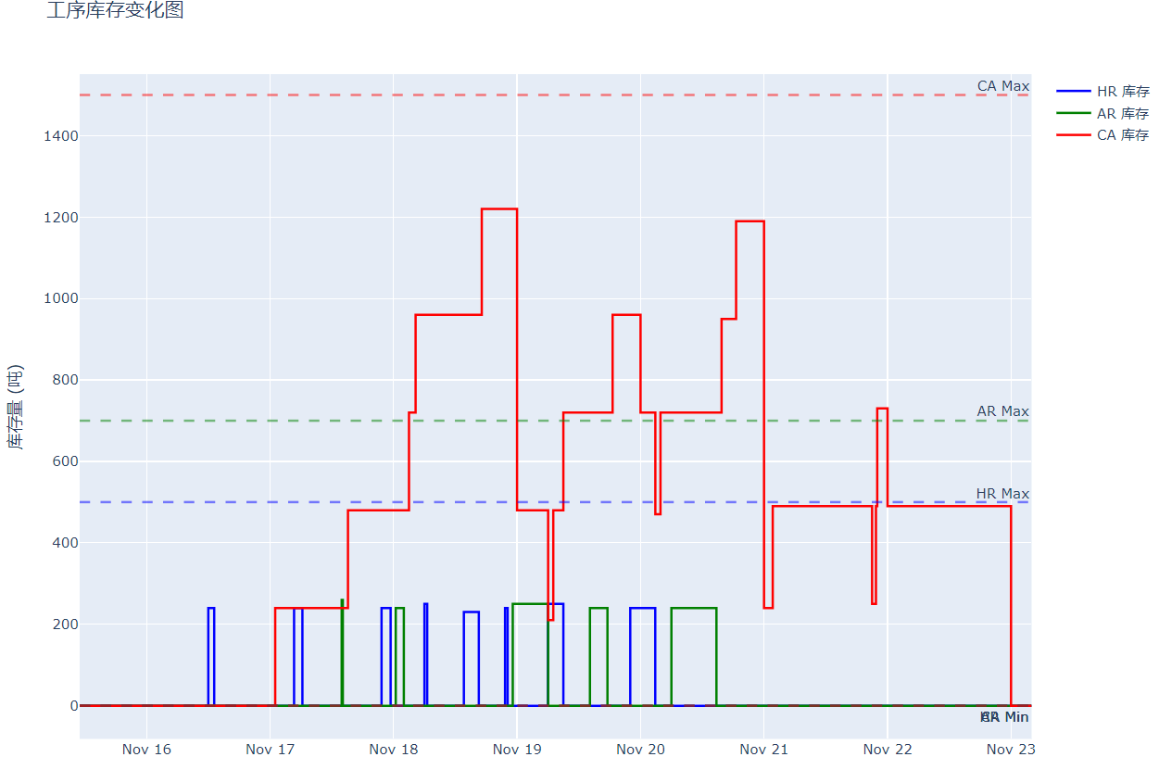
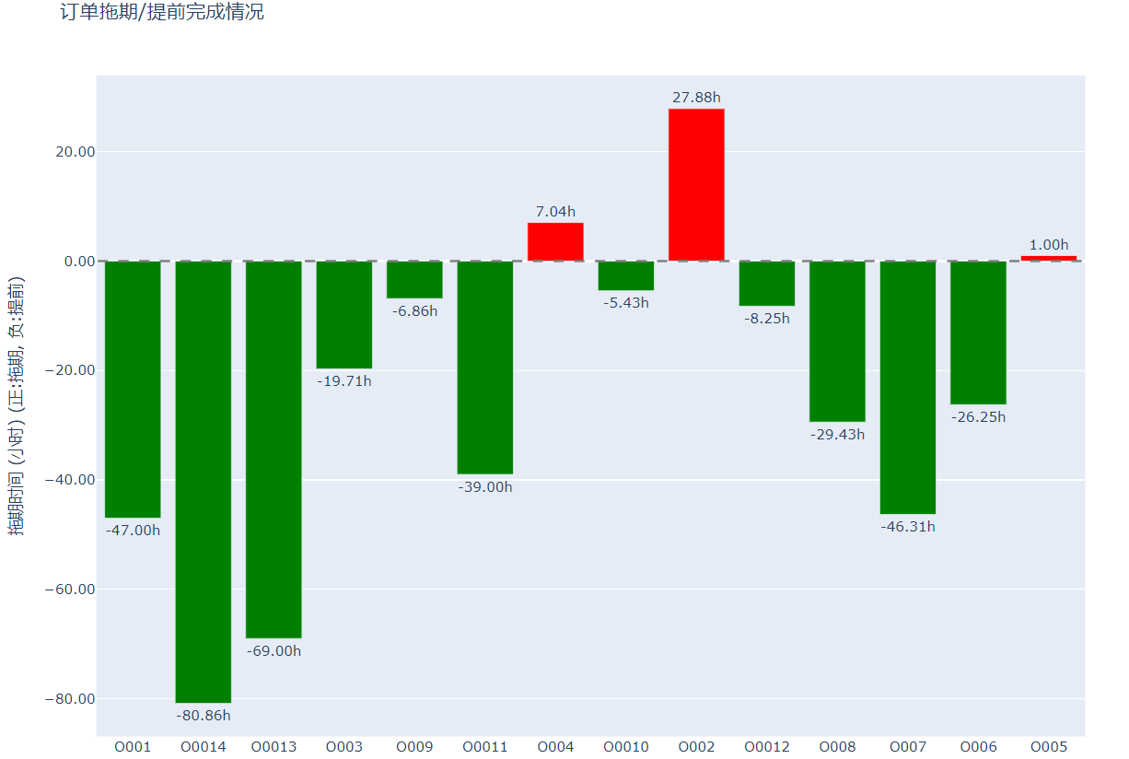
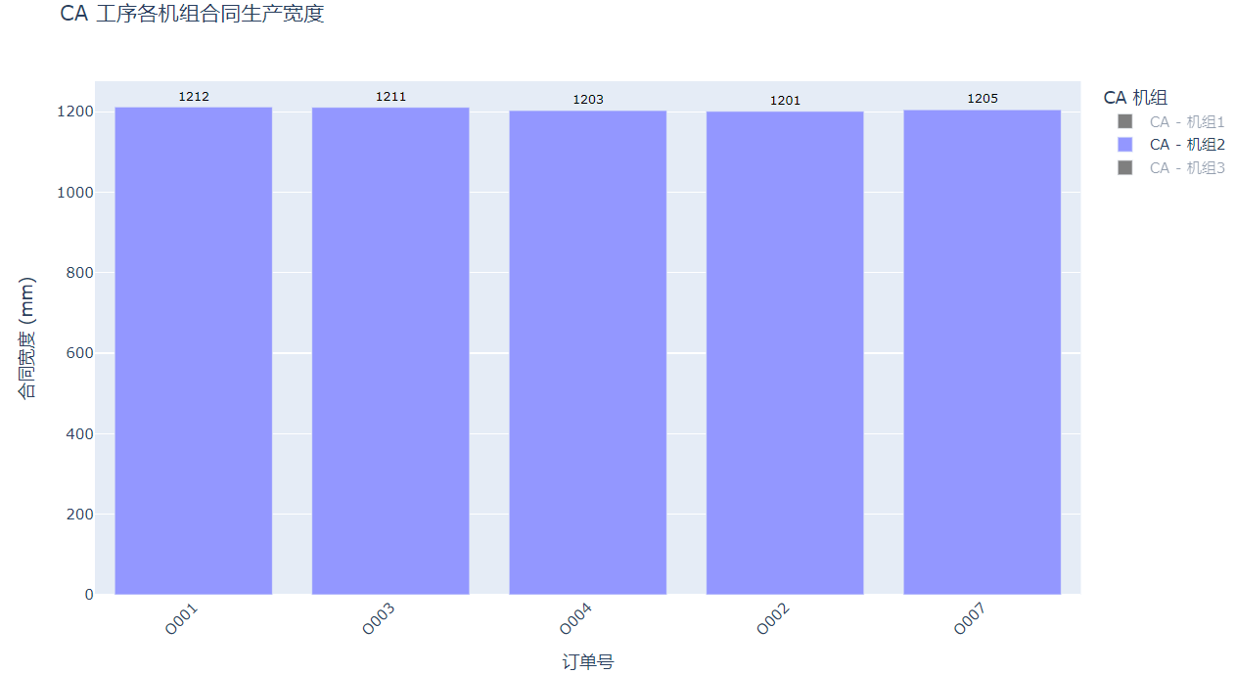
正序
综合考虑

Slide 27
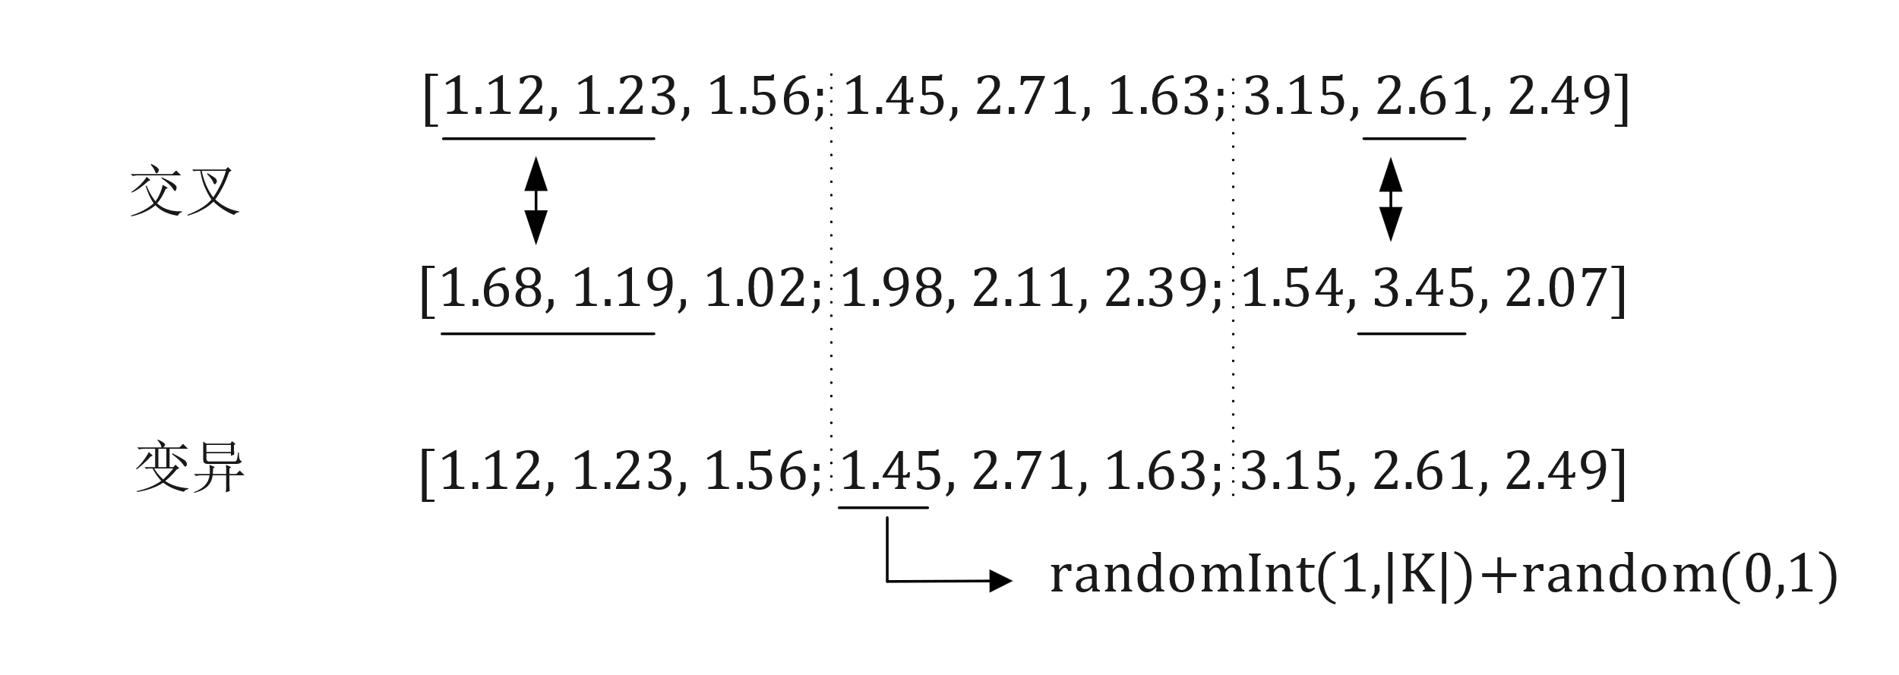
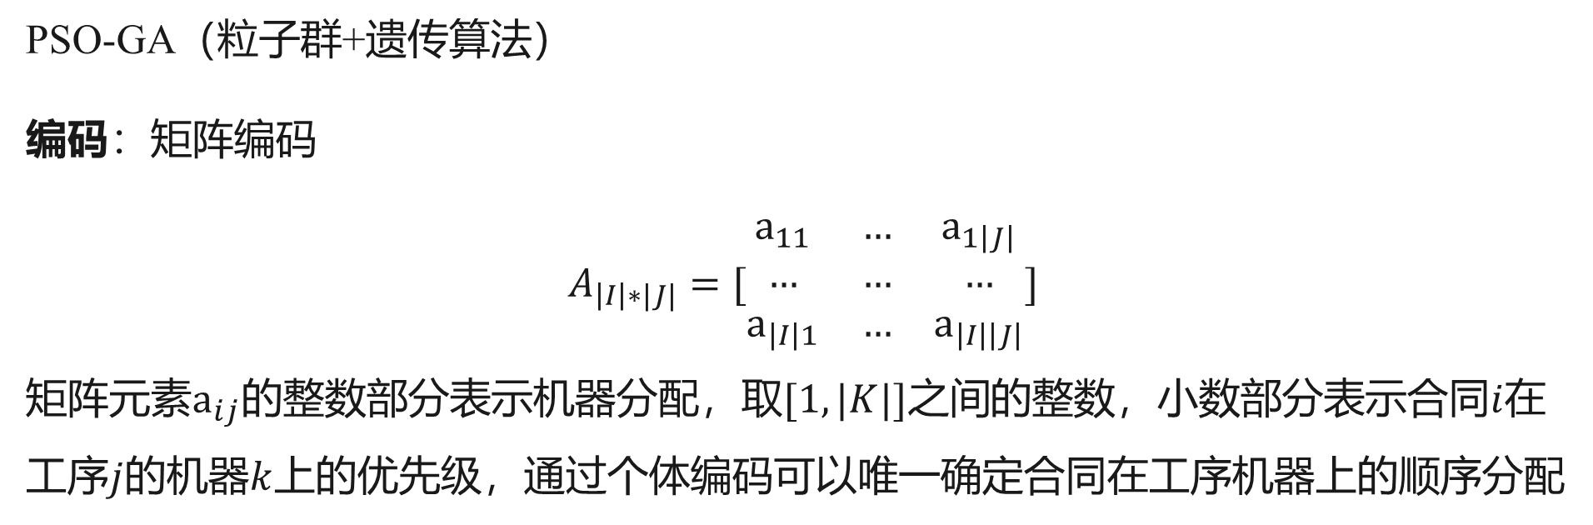
研究方法
PSO-GA（粒子群+遗传算法）
编码：矩阵编码
$$A_{\left|I\right|∗|J|}=[\begin{matrix}a_{11} & … & a_{1\left|J\right|} \\ … & … & … \\ a_{\left|I\right|1} & … & a_{\left|I\right|\left|J\right|}\end{matrix}]$$
矩阵元素$a_{ij}的$整数部分表示机器分配，$取[1, |K|]之间$的整数，小数部分表示合同$i$在工序$j$的机器$k$上的优先级，通过个体编码可以唯一确定合同在工序机器上的顺序分配

Slide 28
研究方法
PSO-GA
解码：
直接根据合同的在工序和机器上的顺序正向分配，确定生产计划（在0时刻开始生产）
评估：
最小化 提前/拖期惩罚（给合同交期向前松弛一个最早可生产完成时间）
最小化 最大完工时间（可降低中间库库存）
最小化 生产成本
算法设计：
PSO收敛速度快，但容易早熟陷入局部最优，遗传算法全局搜索能力强，但是速度慢。
通过粒子群算法生成初始解集合，再通过遗传算法求解，得到一个帕累托解集

Slide 29
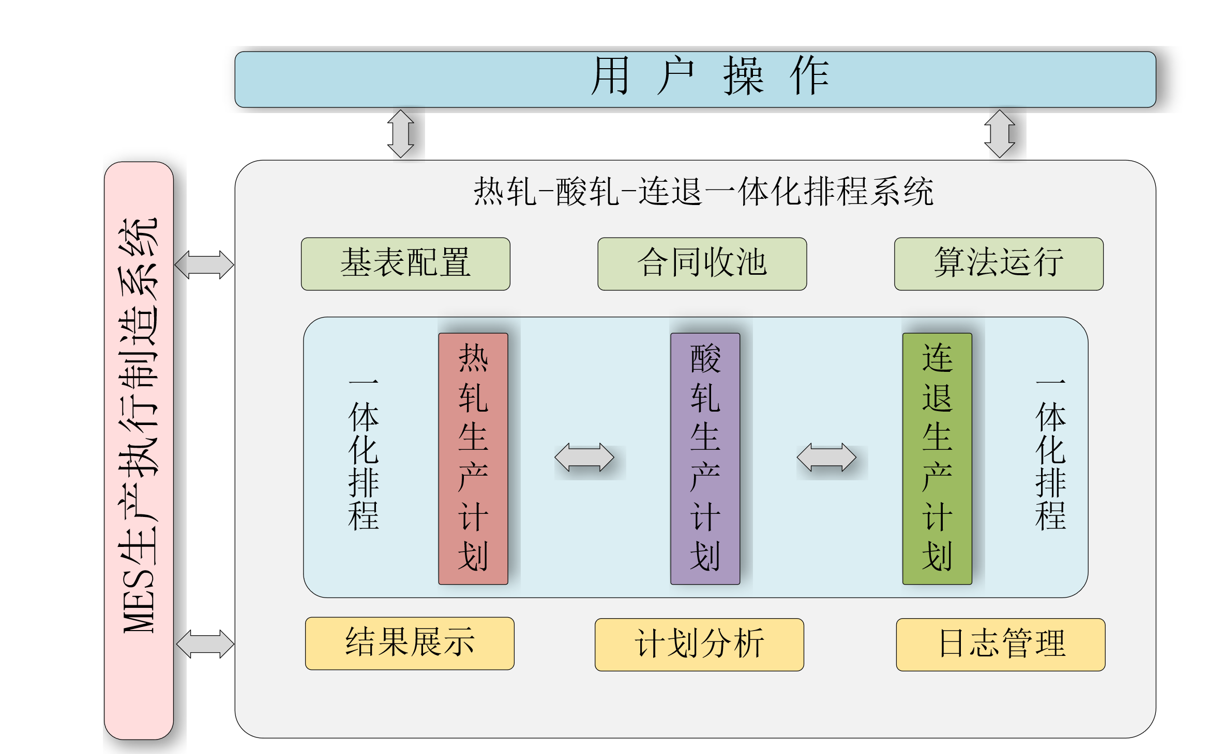
系统开发

Slide 30

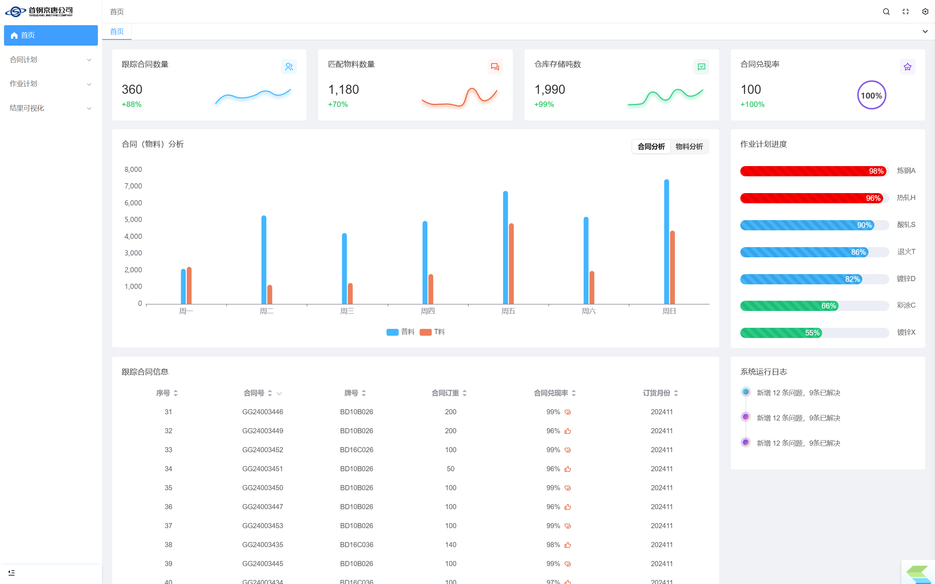
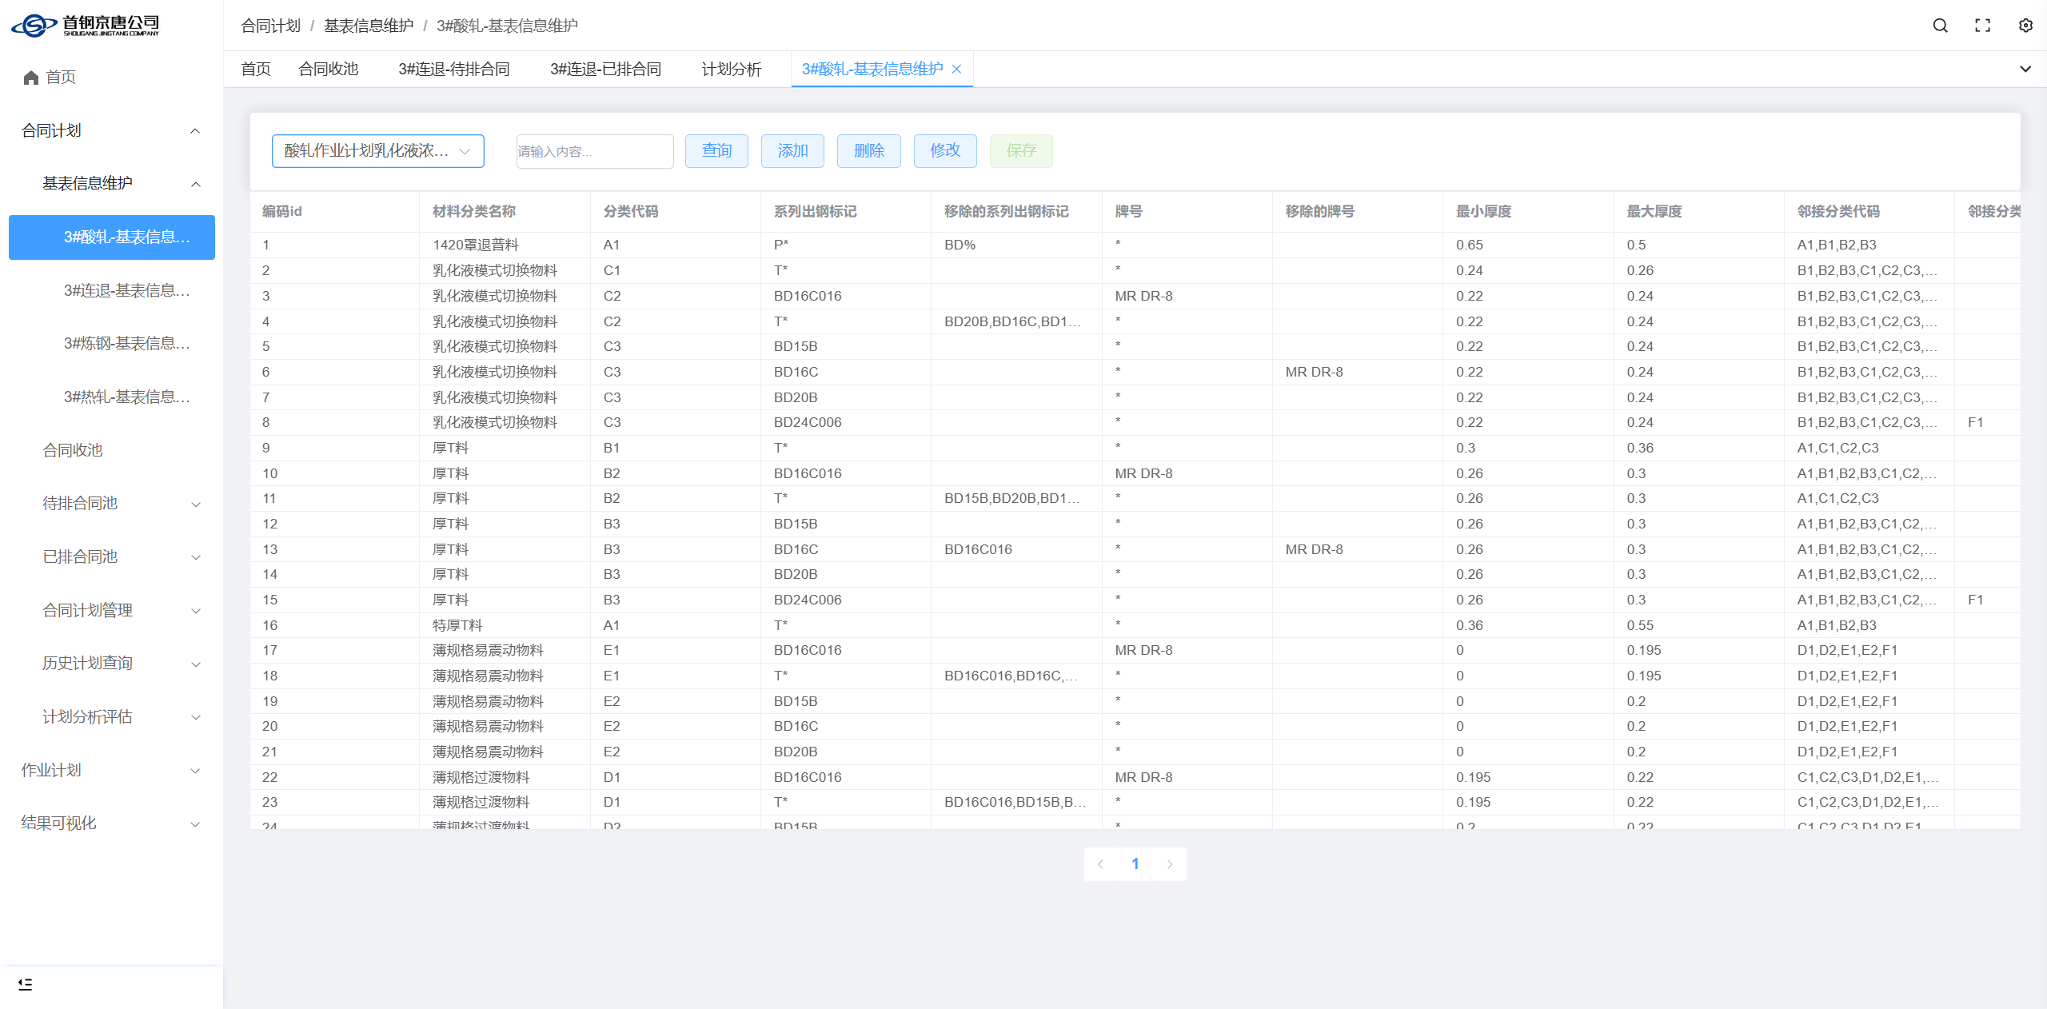
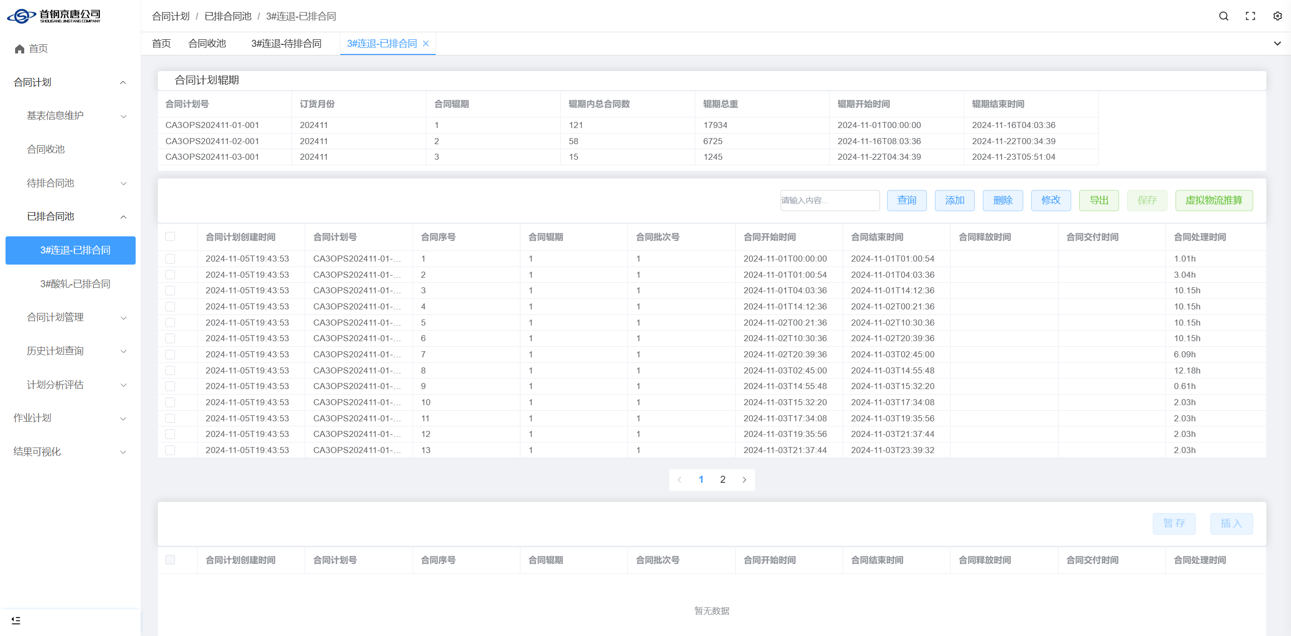
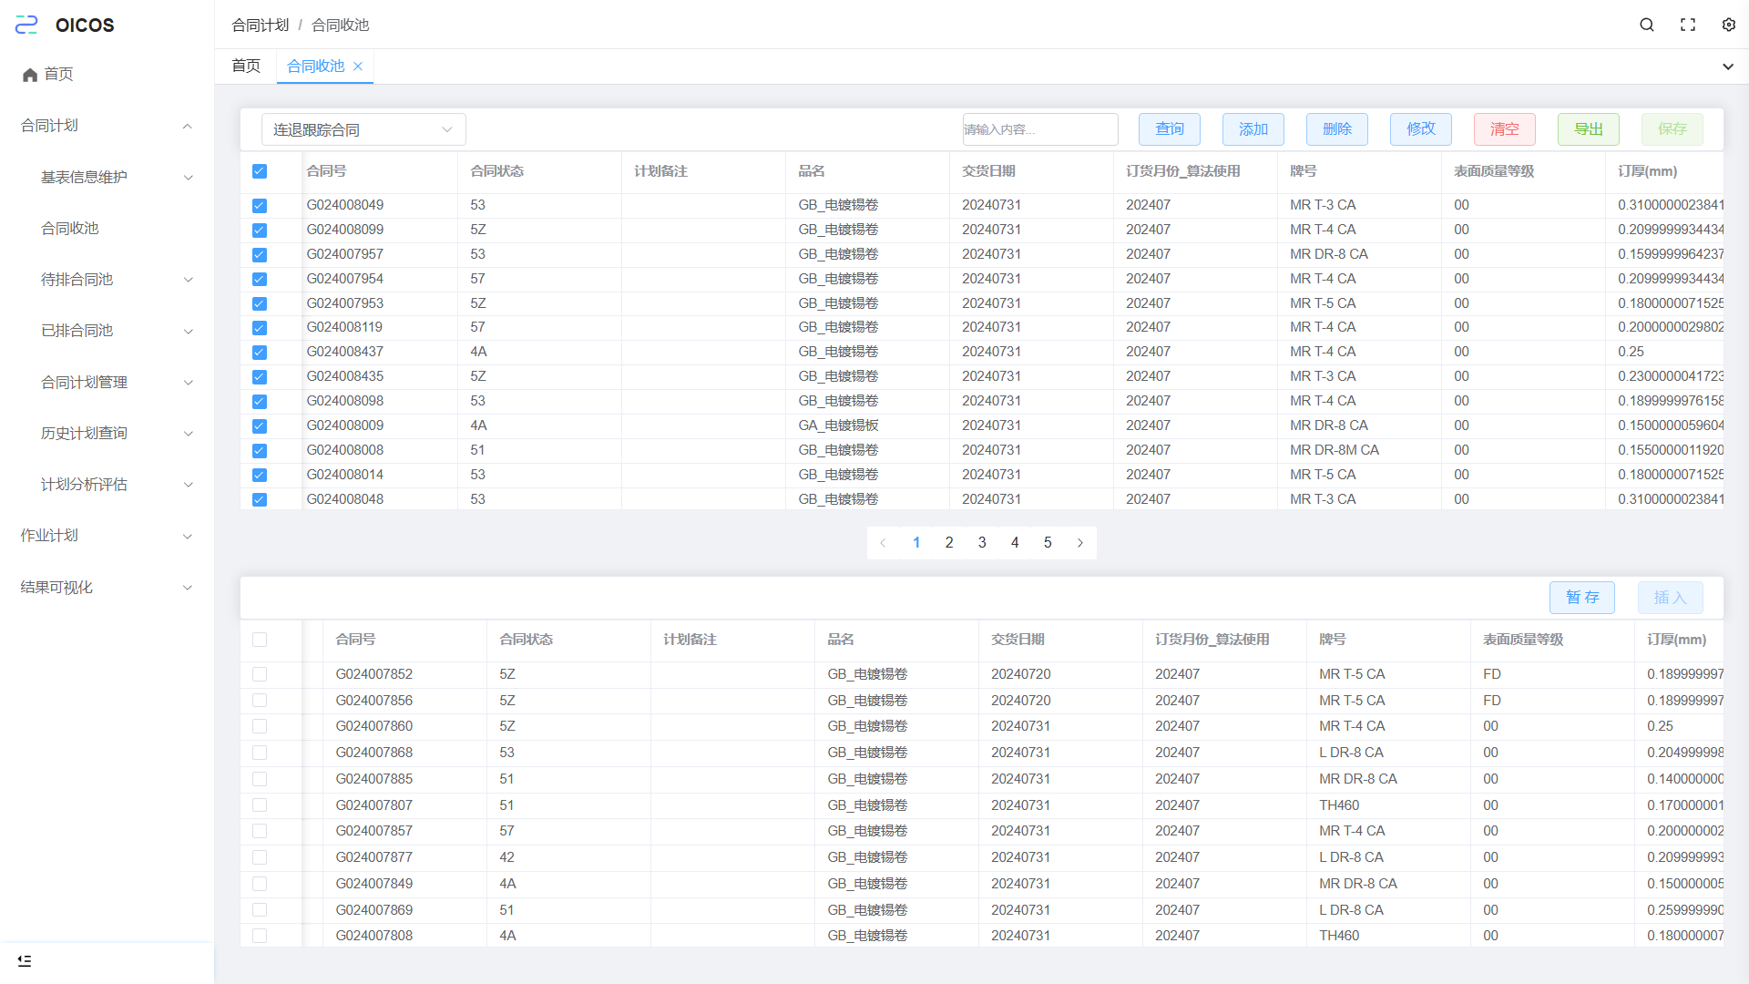
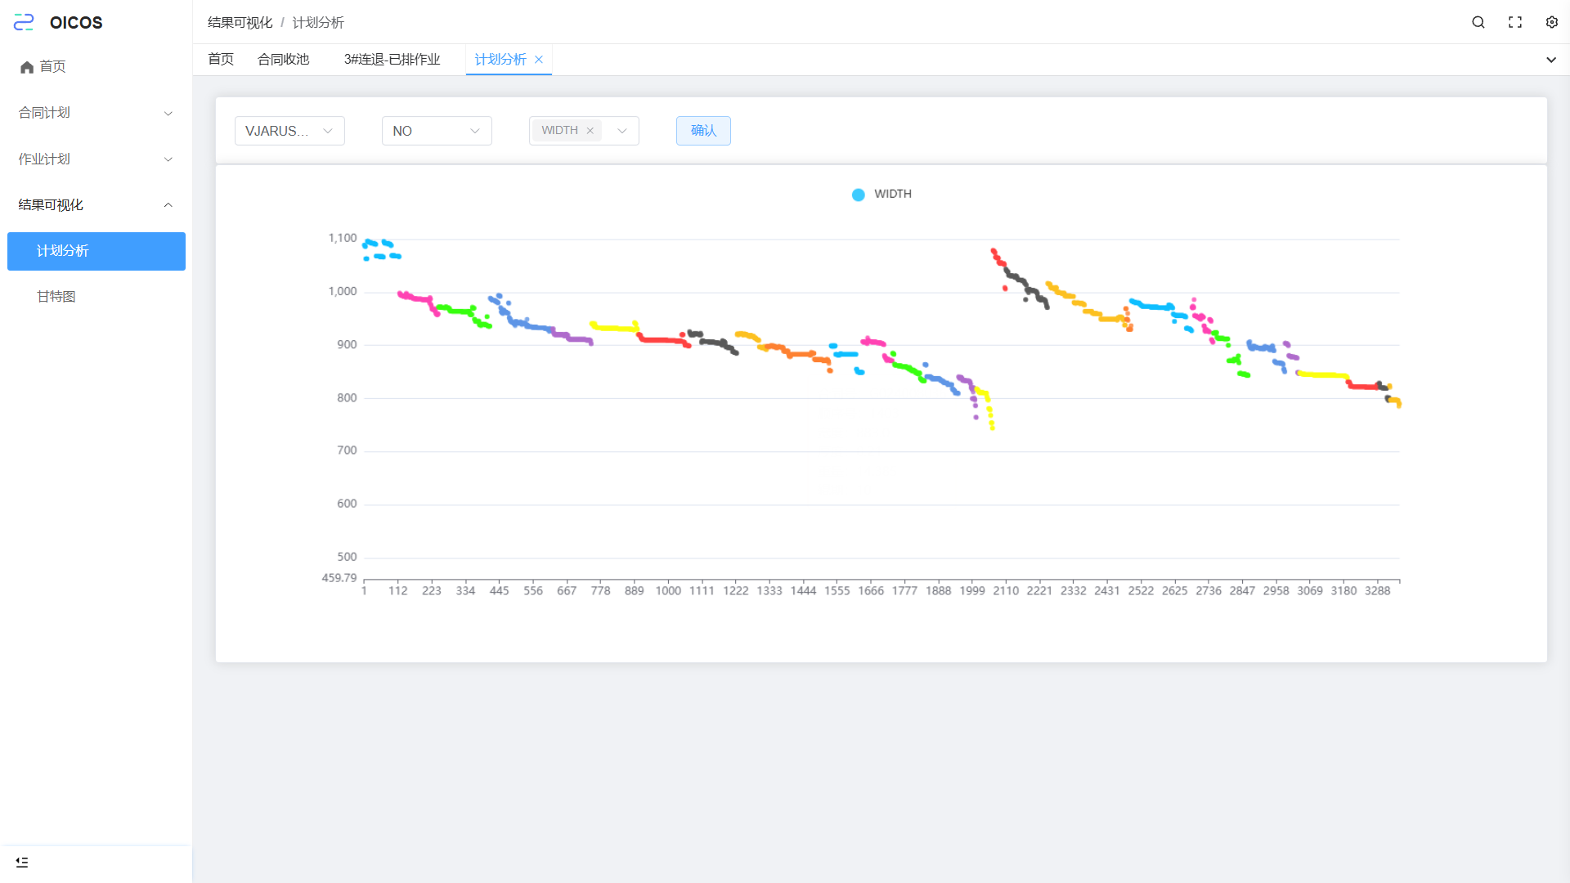
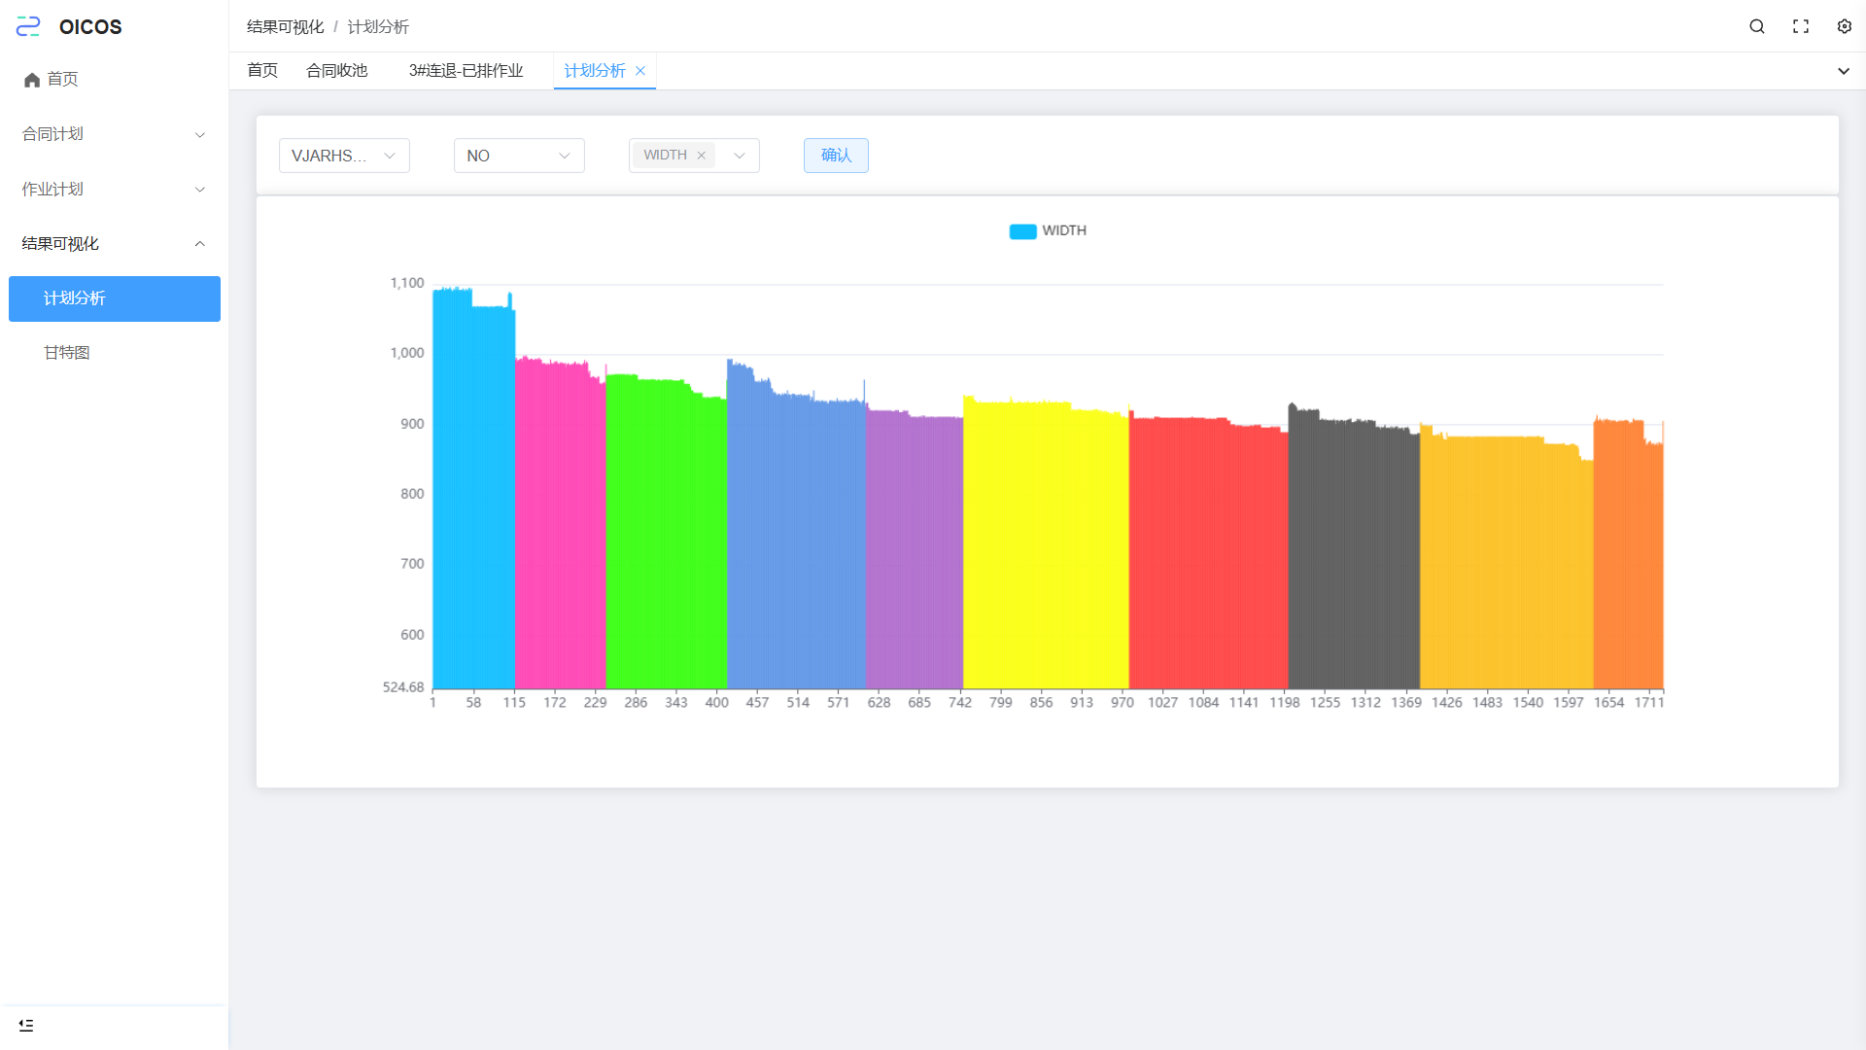
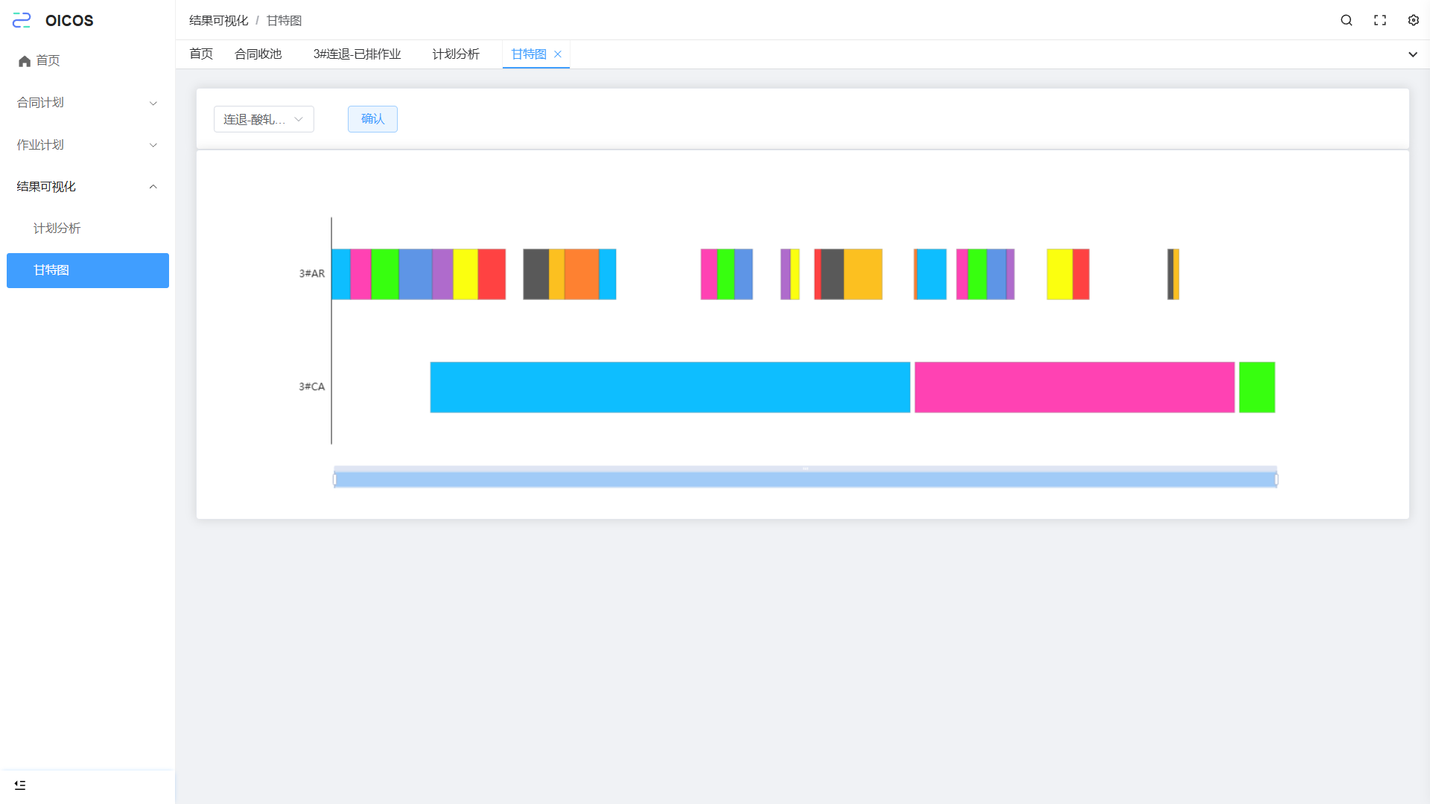
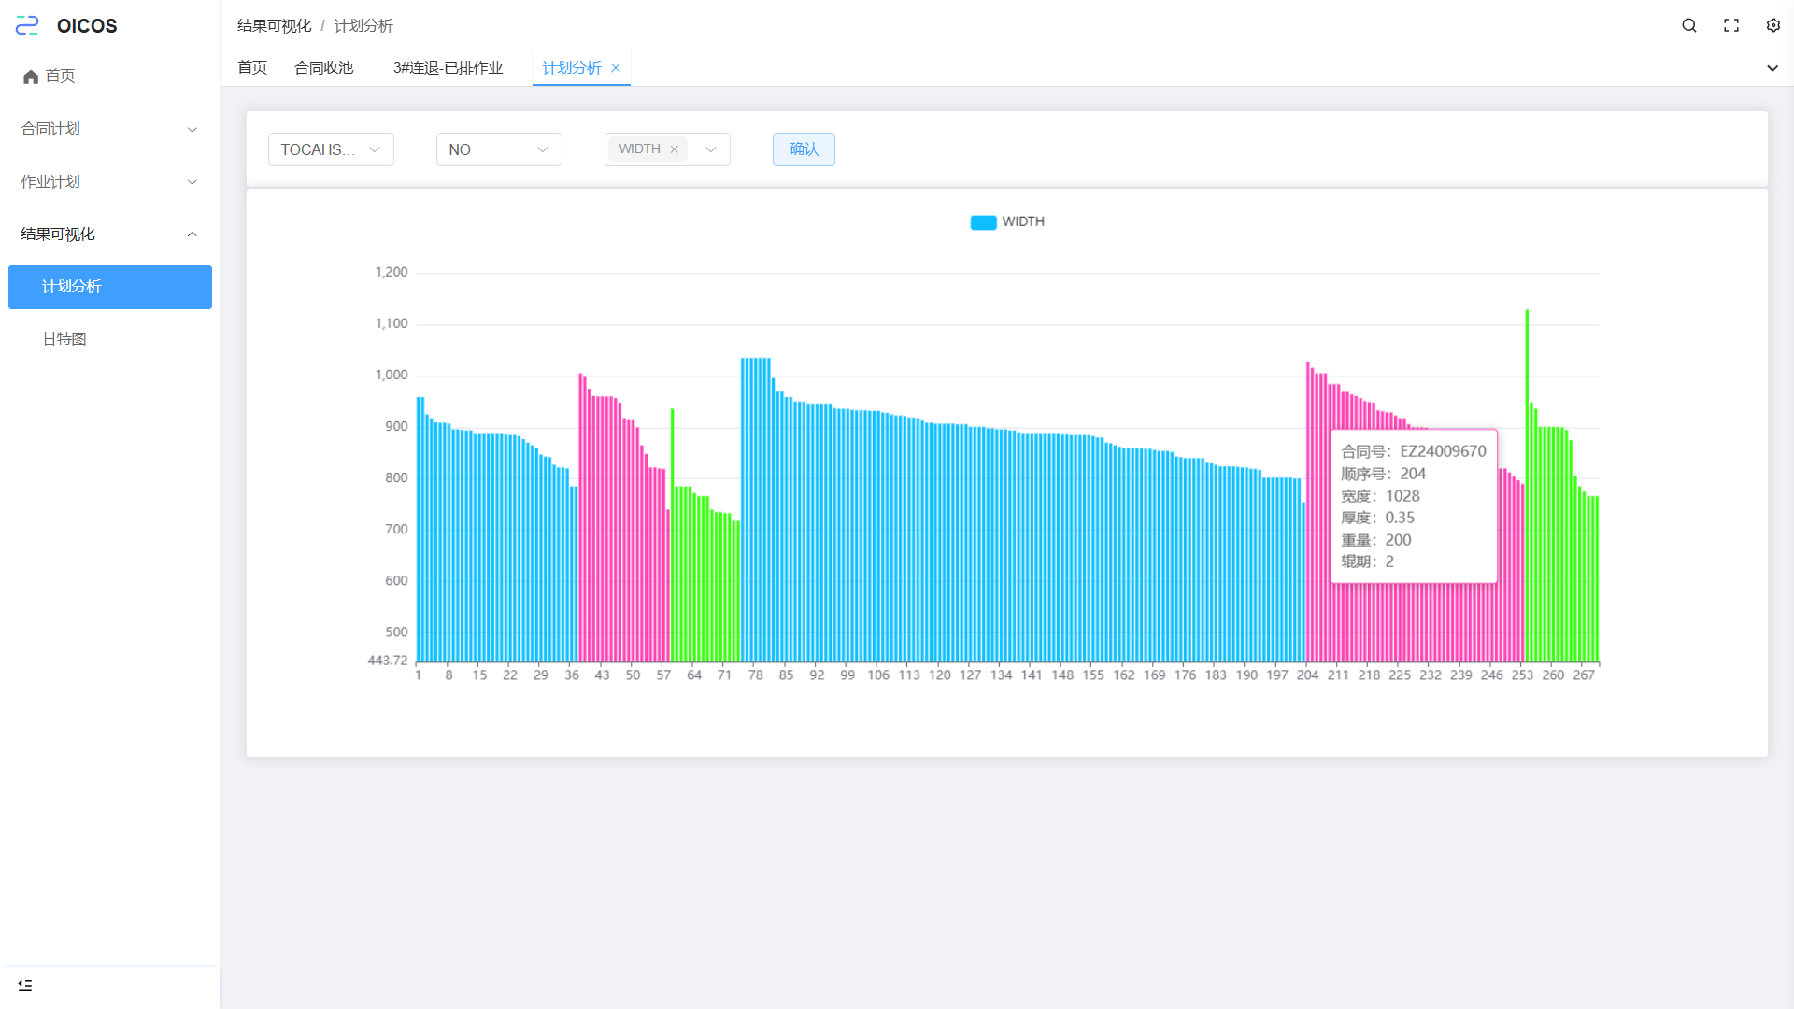
系统开发

Slide 31
研究计划
时间 | 进度安排 | 预期成果
2025.11-2025.12 | 完成改进多目标优化算法设计与实现 | 完成粒子群-遗传混合算法（PSO-GA）的设计与编码，算法能够处理多目标优化问题。
2025.12-2026.01 | 算法性能评估与结果分析 | 完成PSO-GA算法与现有算法（启发式、GA）的对比实验。获取多目标优化下的帕累托解集，并对其多样性、收敛性进行评估。完成详细的实验结果分析、敏感性分析，为论文提供数据支撑。
2026.01-2025.01.15 | 一体化排程系统扩展开发 | 将现有排程系统向上扩展至热轧工序，实现热轧-酸轧-连退全流程集成。
2025.02-2025.04 | 论文初稿开始撰写 | 论文初稿的撰写，包括引言、国内外研究现状、问题描述与数学模型、算法设计、实验结果与分析、系统实现、结论与展望等章节。
2025.04-2025.06 | 论文修改与定稿、答辩 | 根据导师及其他专家意见，对论文进行深度修改和完善。

Slide 32
谢谢各位老师！

